Slide 1
Реализация Национального проекта «Культура»: опыт Владимирской области
Директор Департамента культуры Владимирской области А.М. Бирюкова

Slide 2
16 библиотек соответствуют Модельному стандарту деятельности общедоступных библиотек, 2014 г.
+ 3 модельные библиотеки в 2022 г.:
2 детских
1 сельская

Slide 3
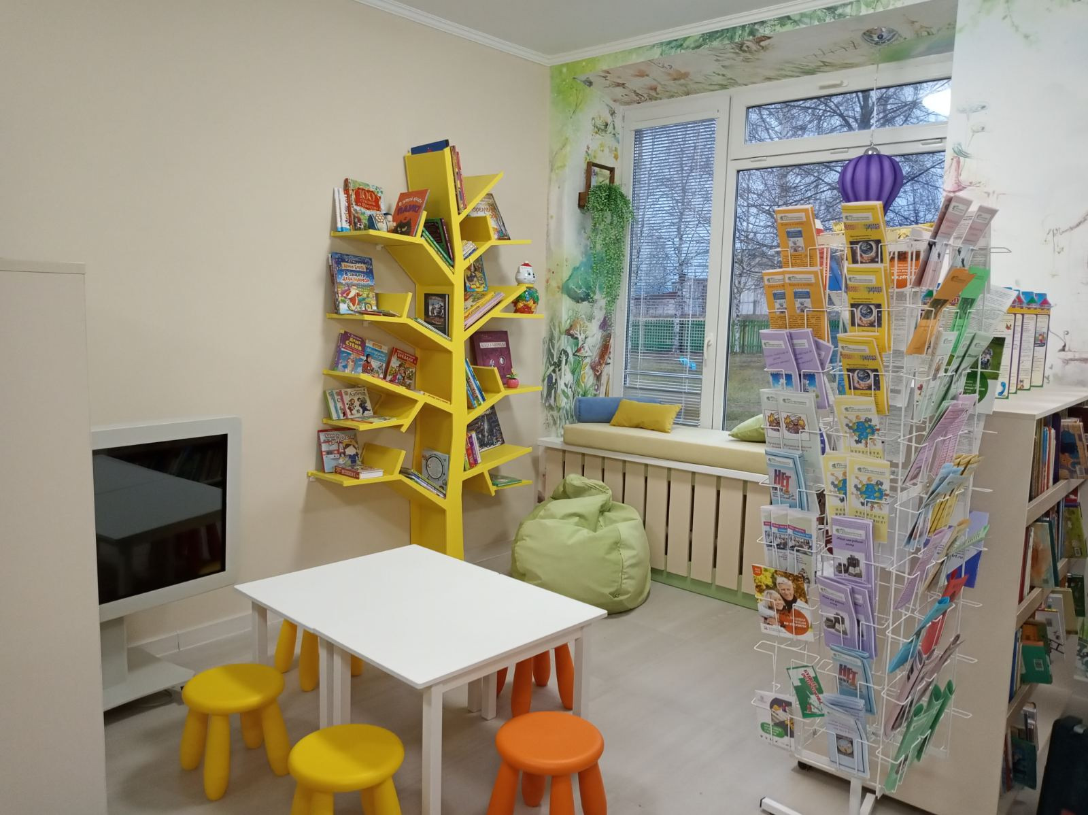
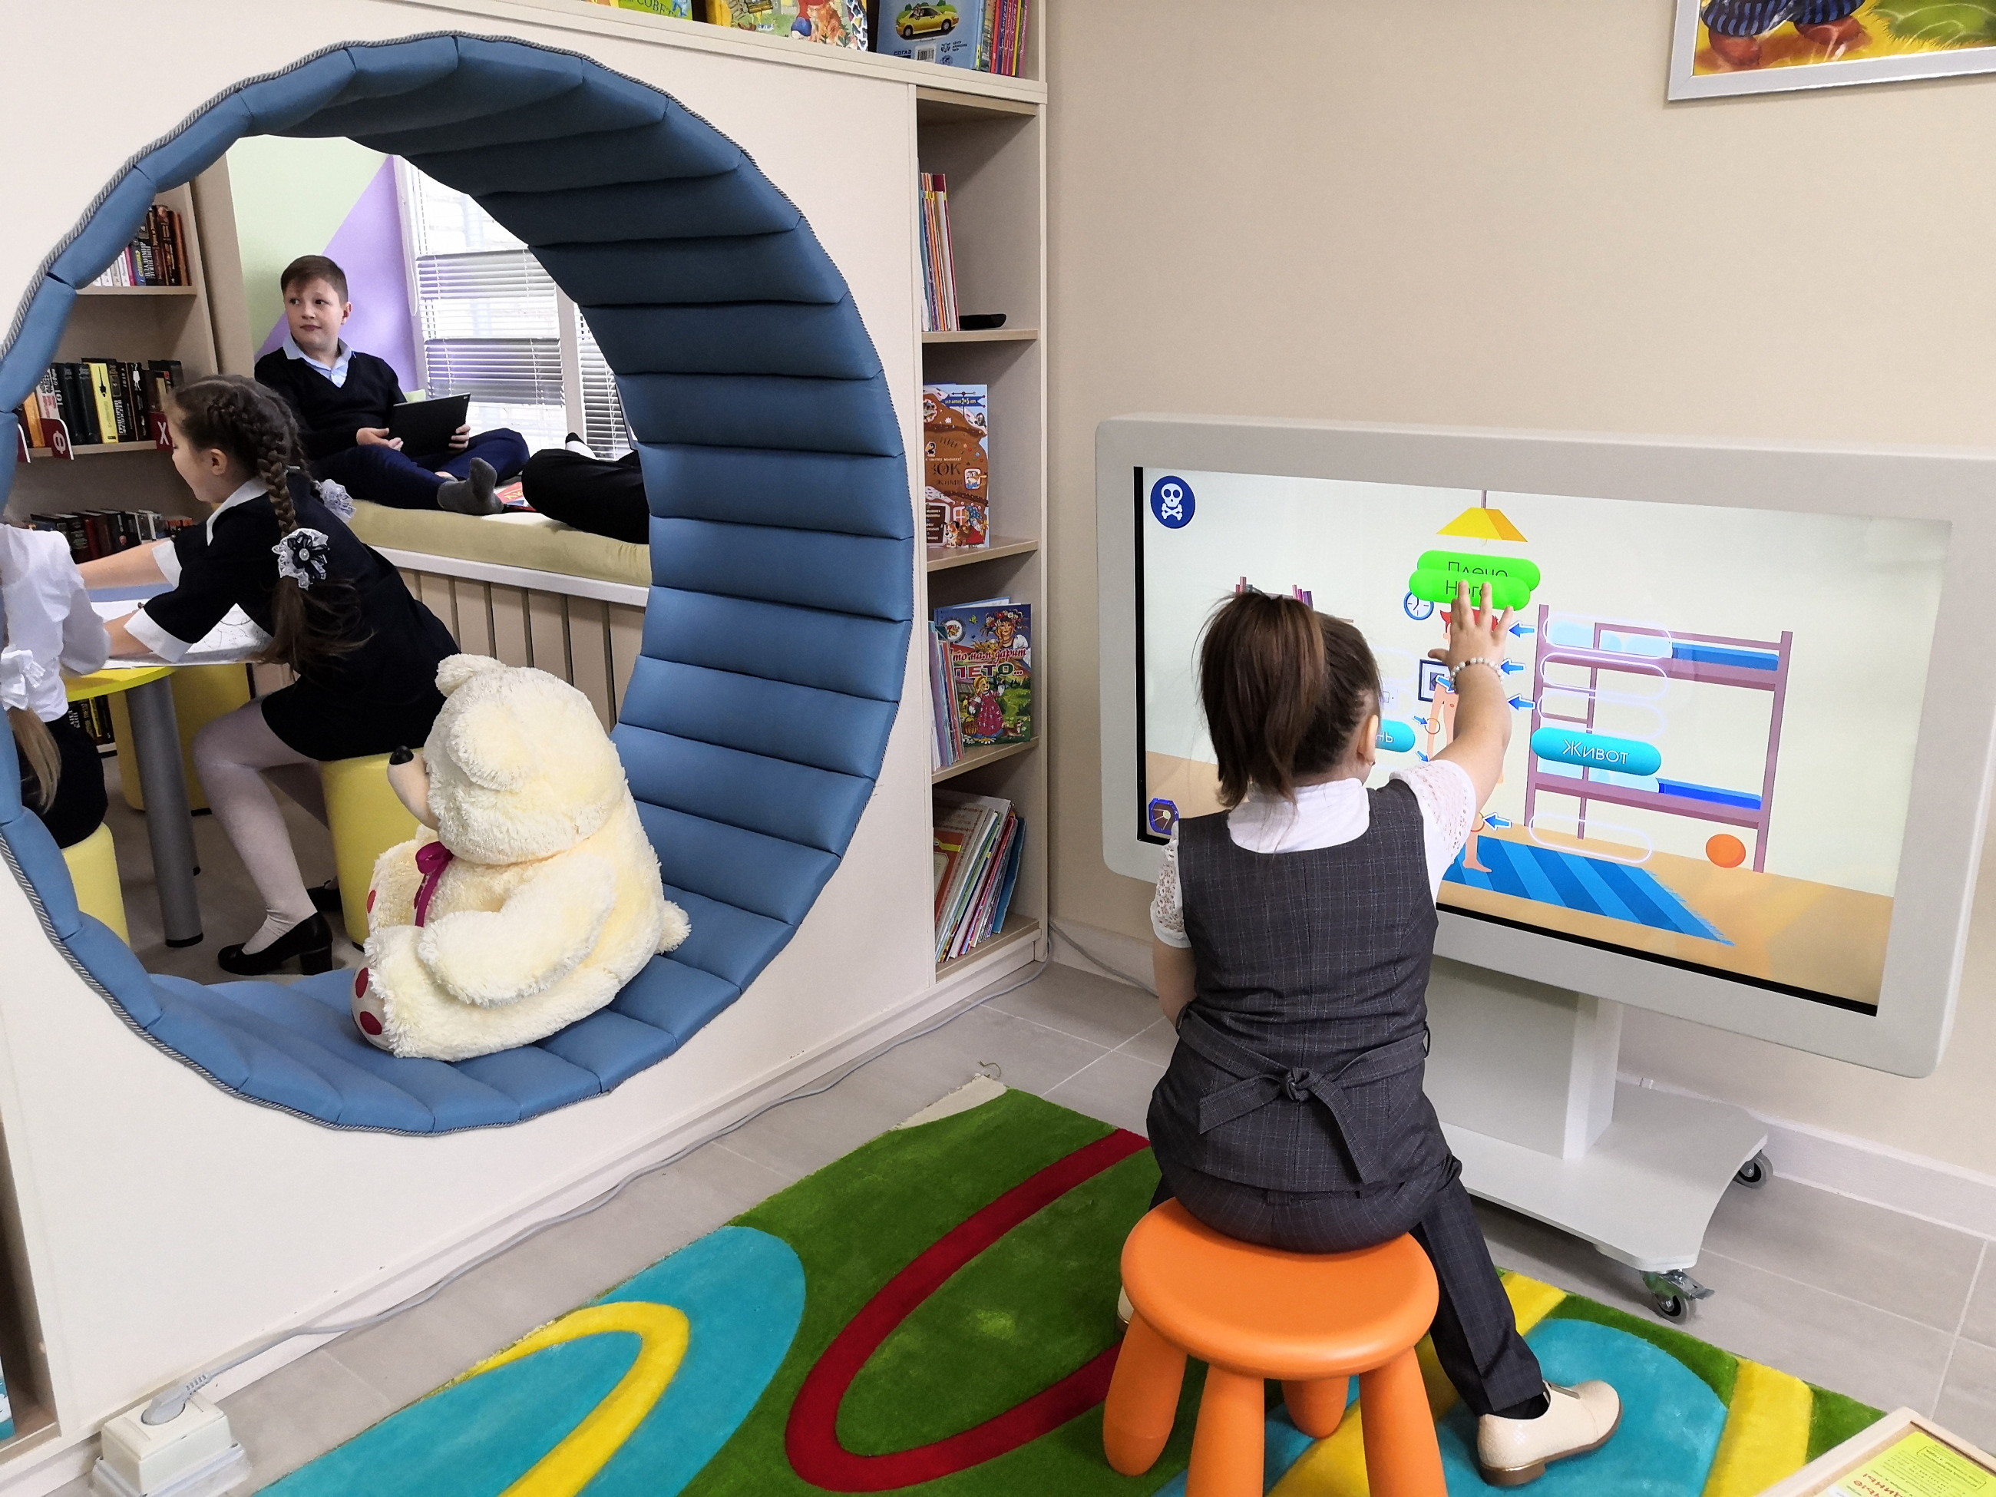
2019 г.
Григорьевская модельная сельская библиотека Гусь-Хрустального района

Slide 4
Софинансирование мероприятия по созданию модельных библиотек в рамках Нацпроекта «Культура»

Slide 5
Региональный проект «Развитие муниципальных общедоступных библиотек области» государственной программы Владимирской области «Развитие культуры»

Slide 6
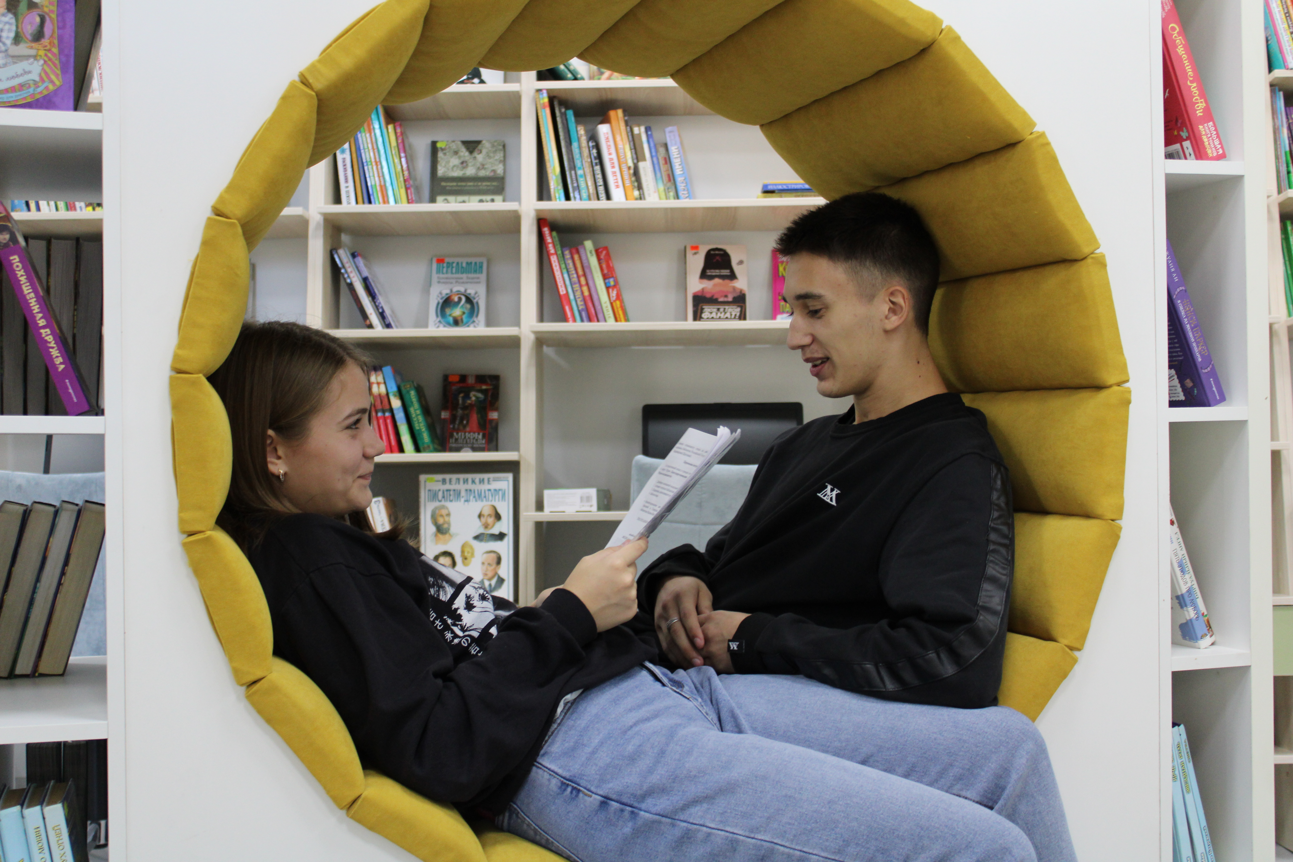
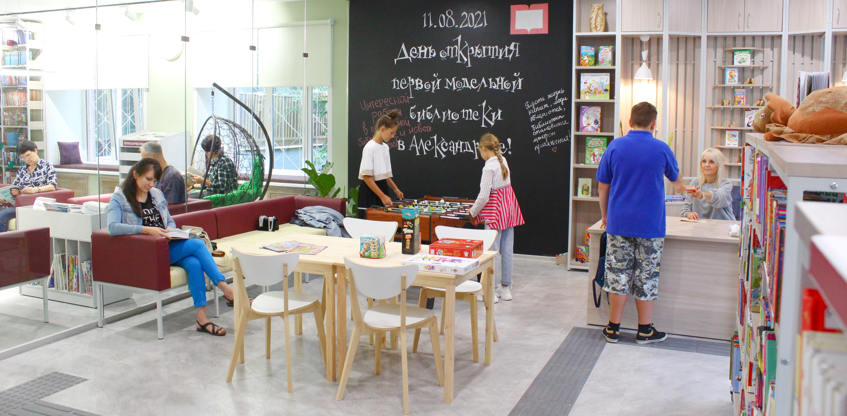
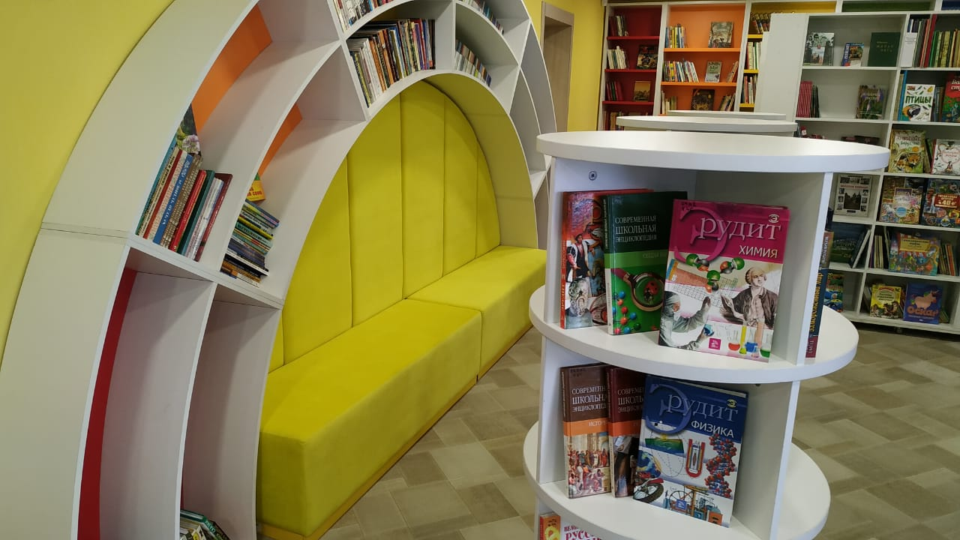
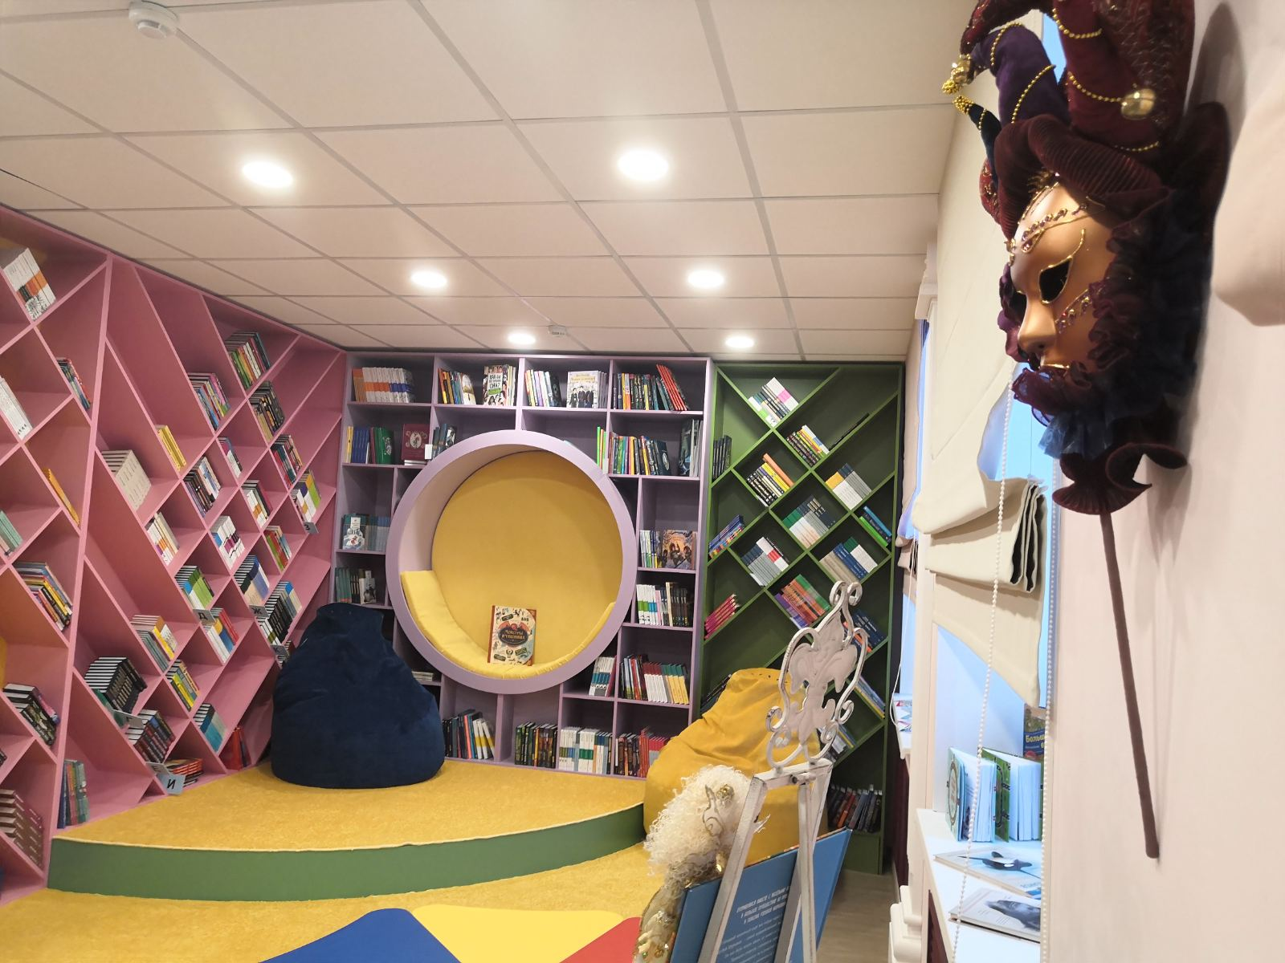

Slide 7
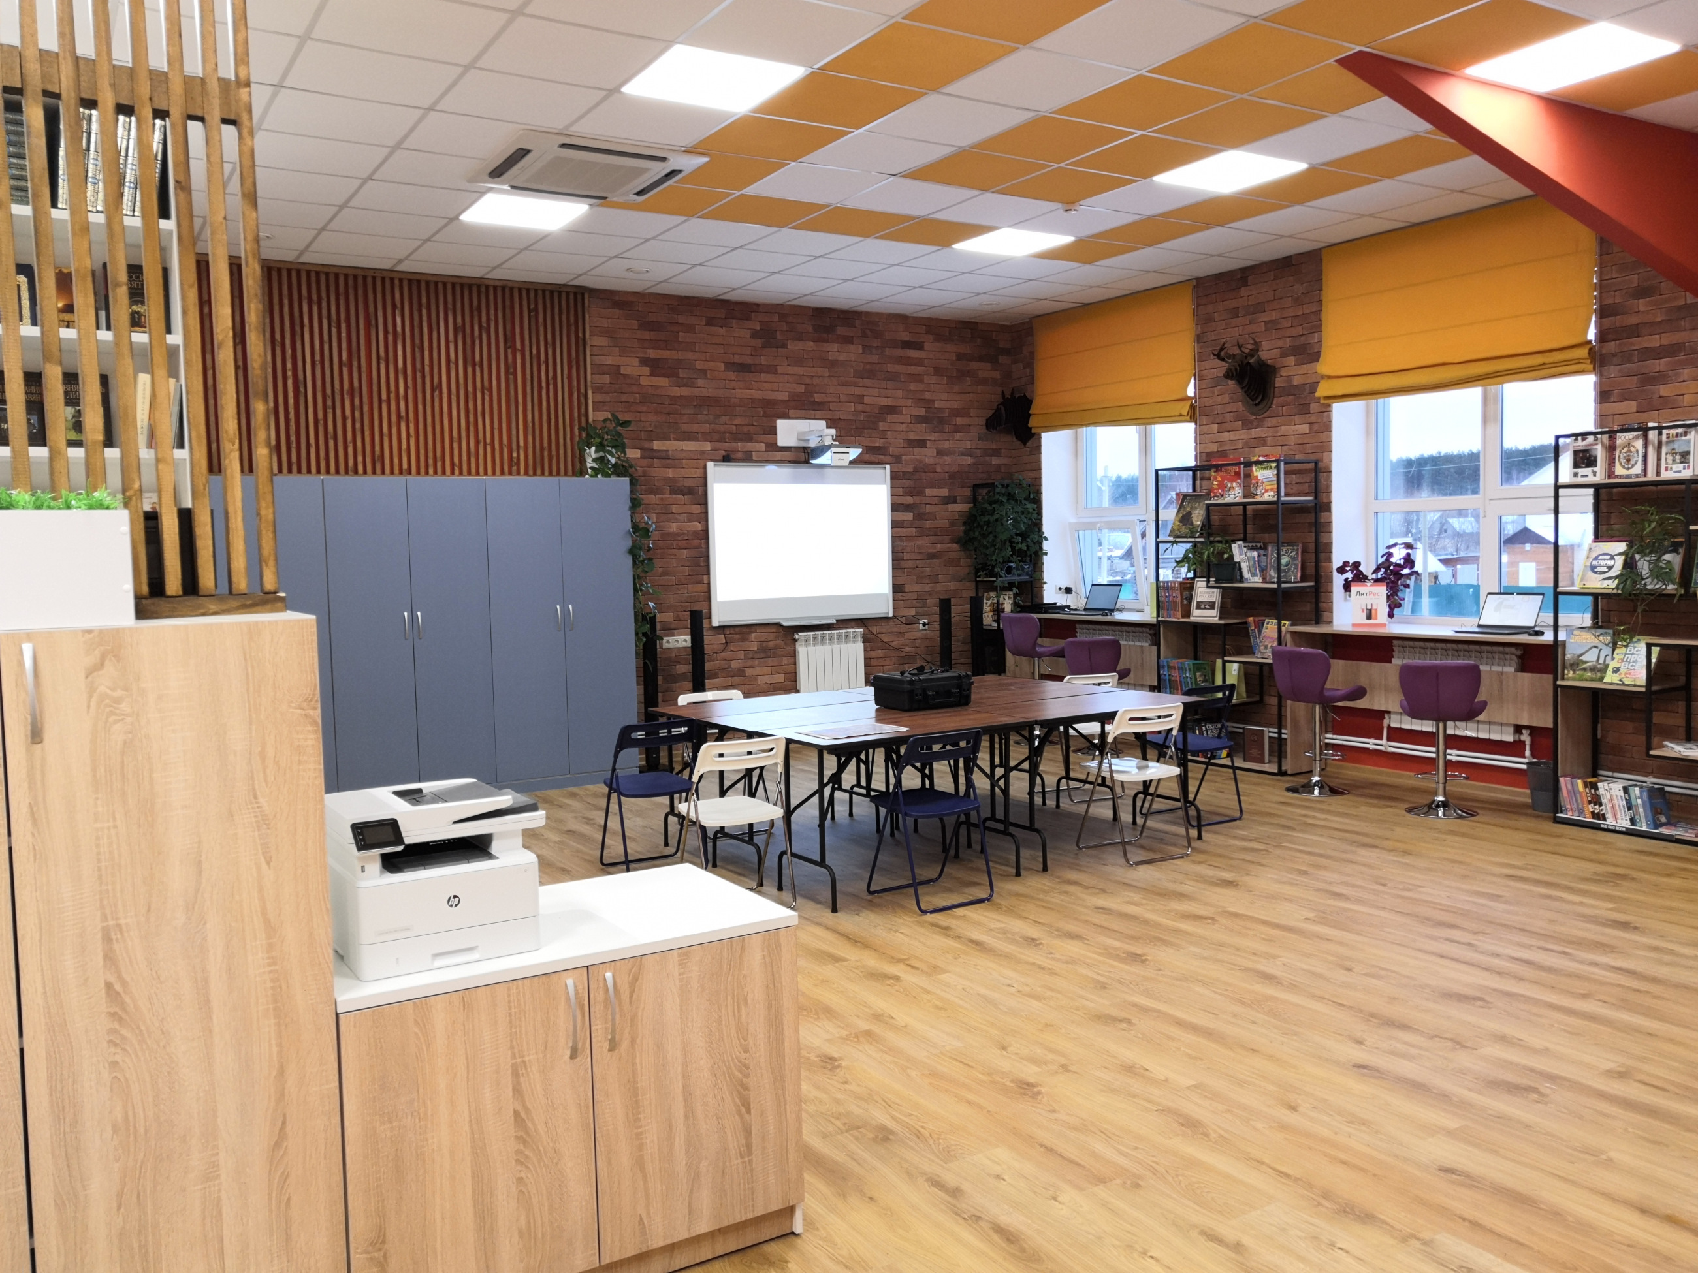
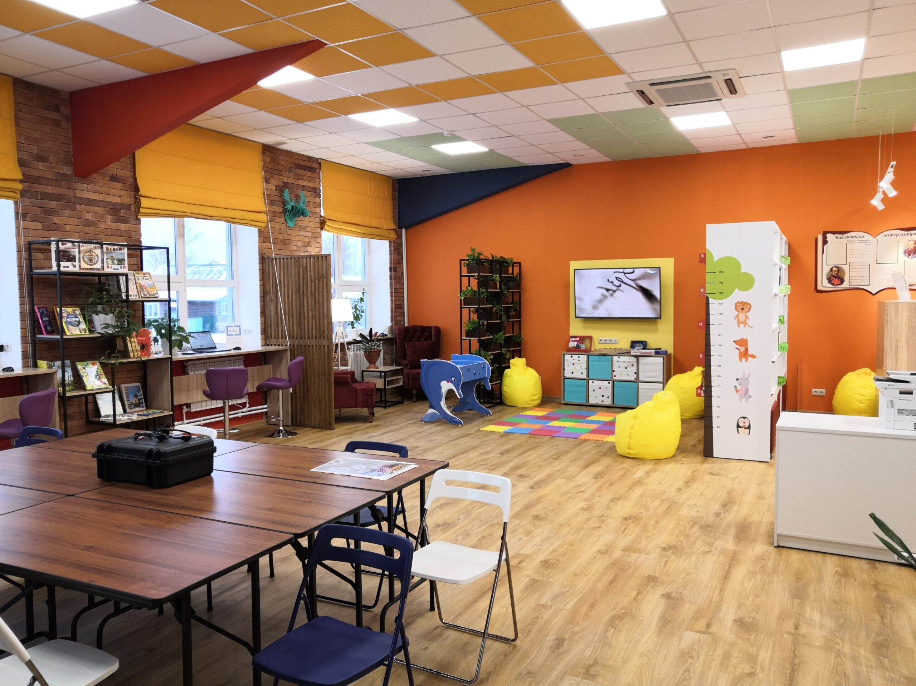
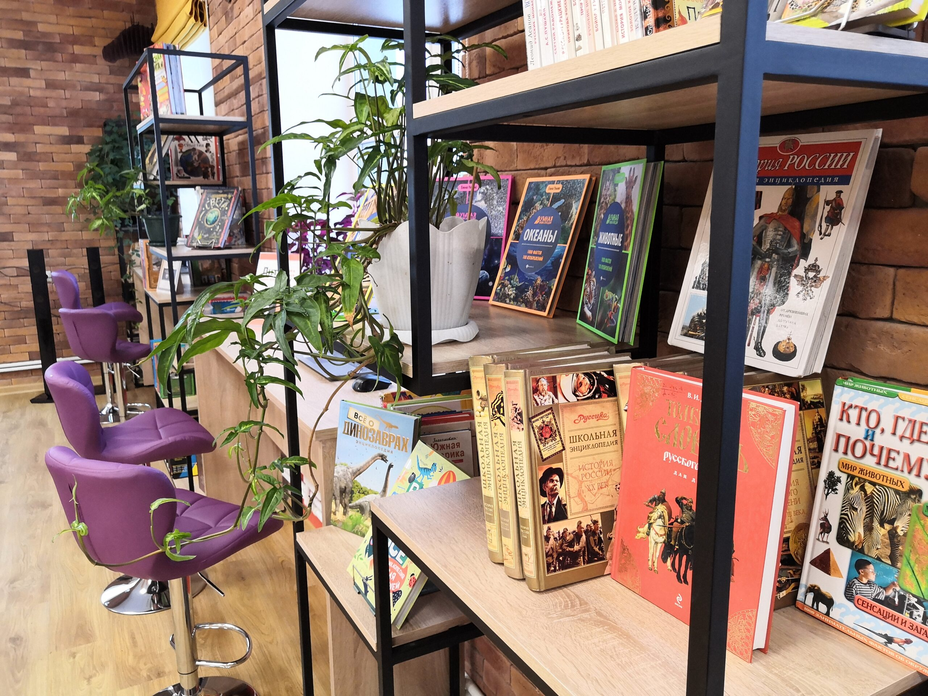
Красноэховская сельская библиотека Гусь-Хрустального района

Slide 8
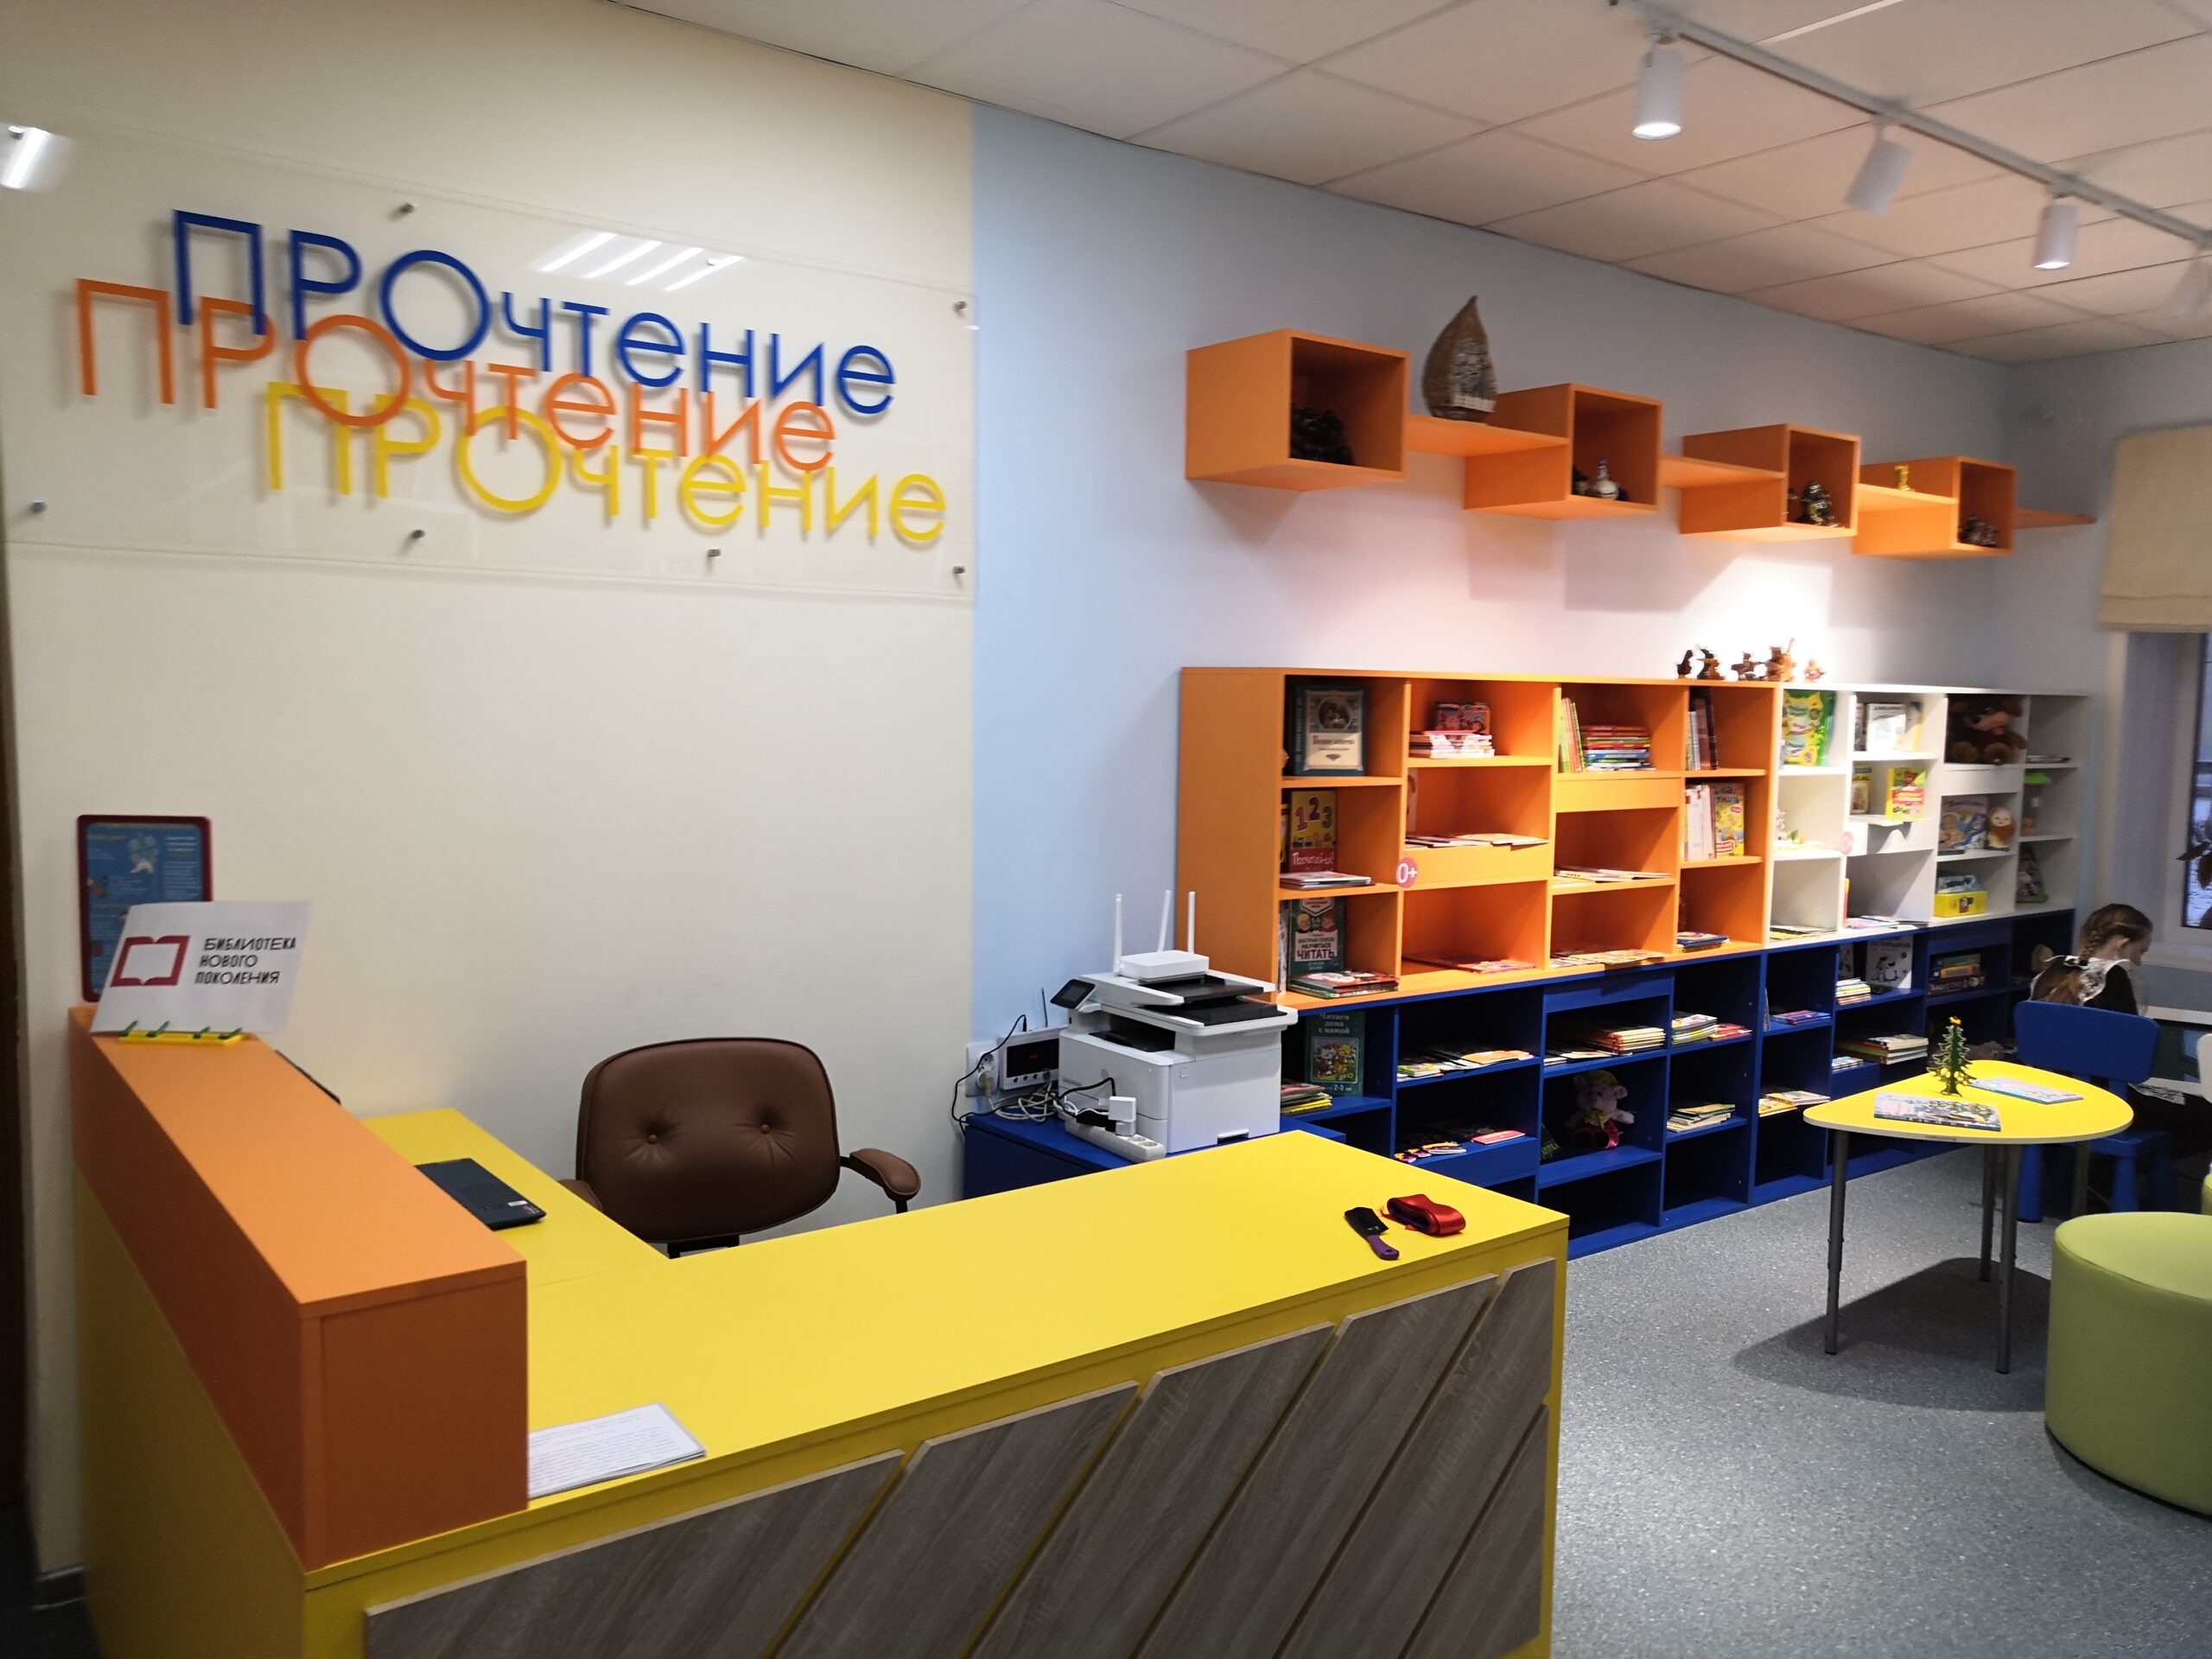
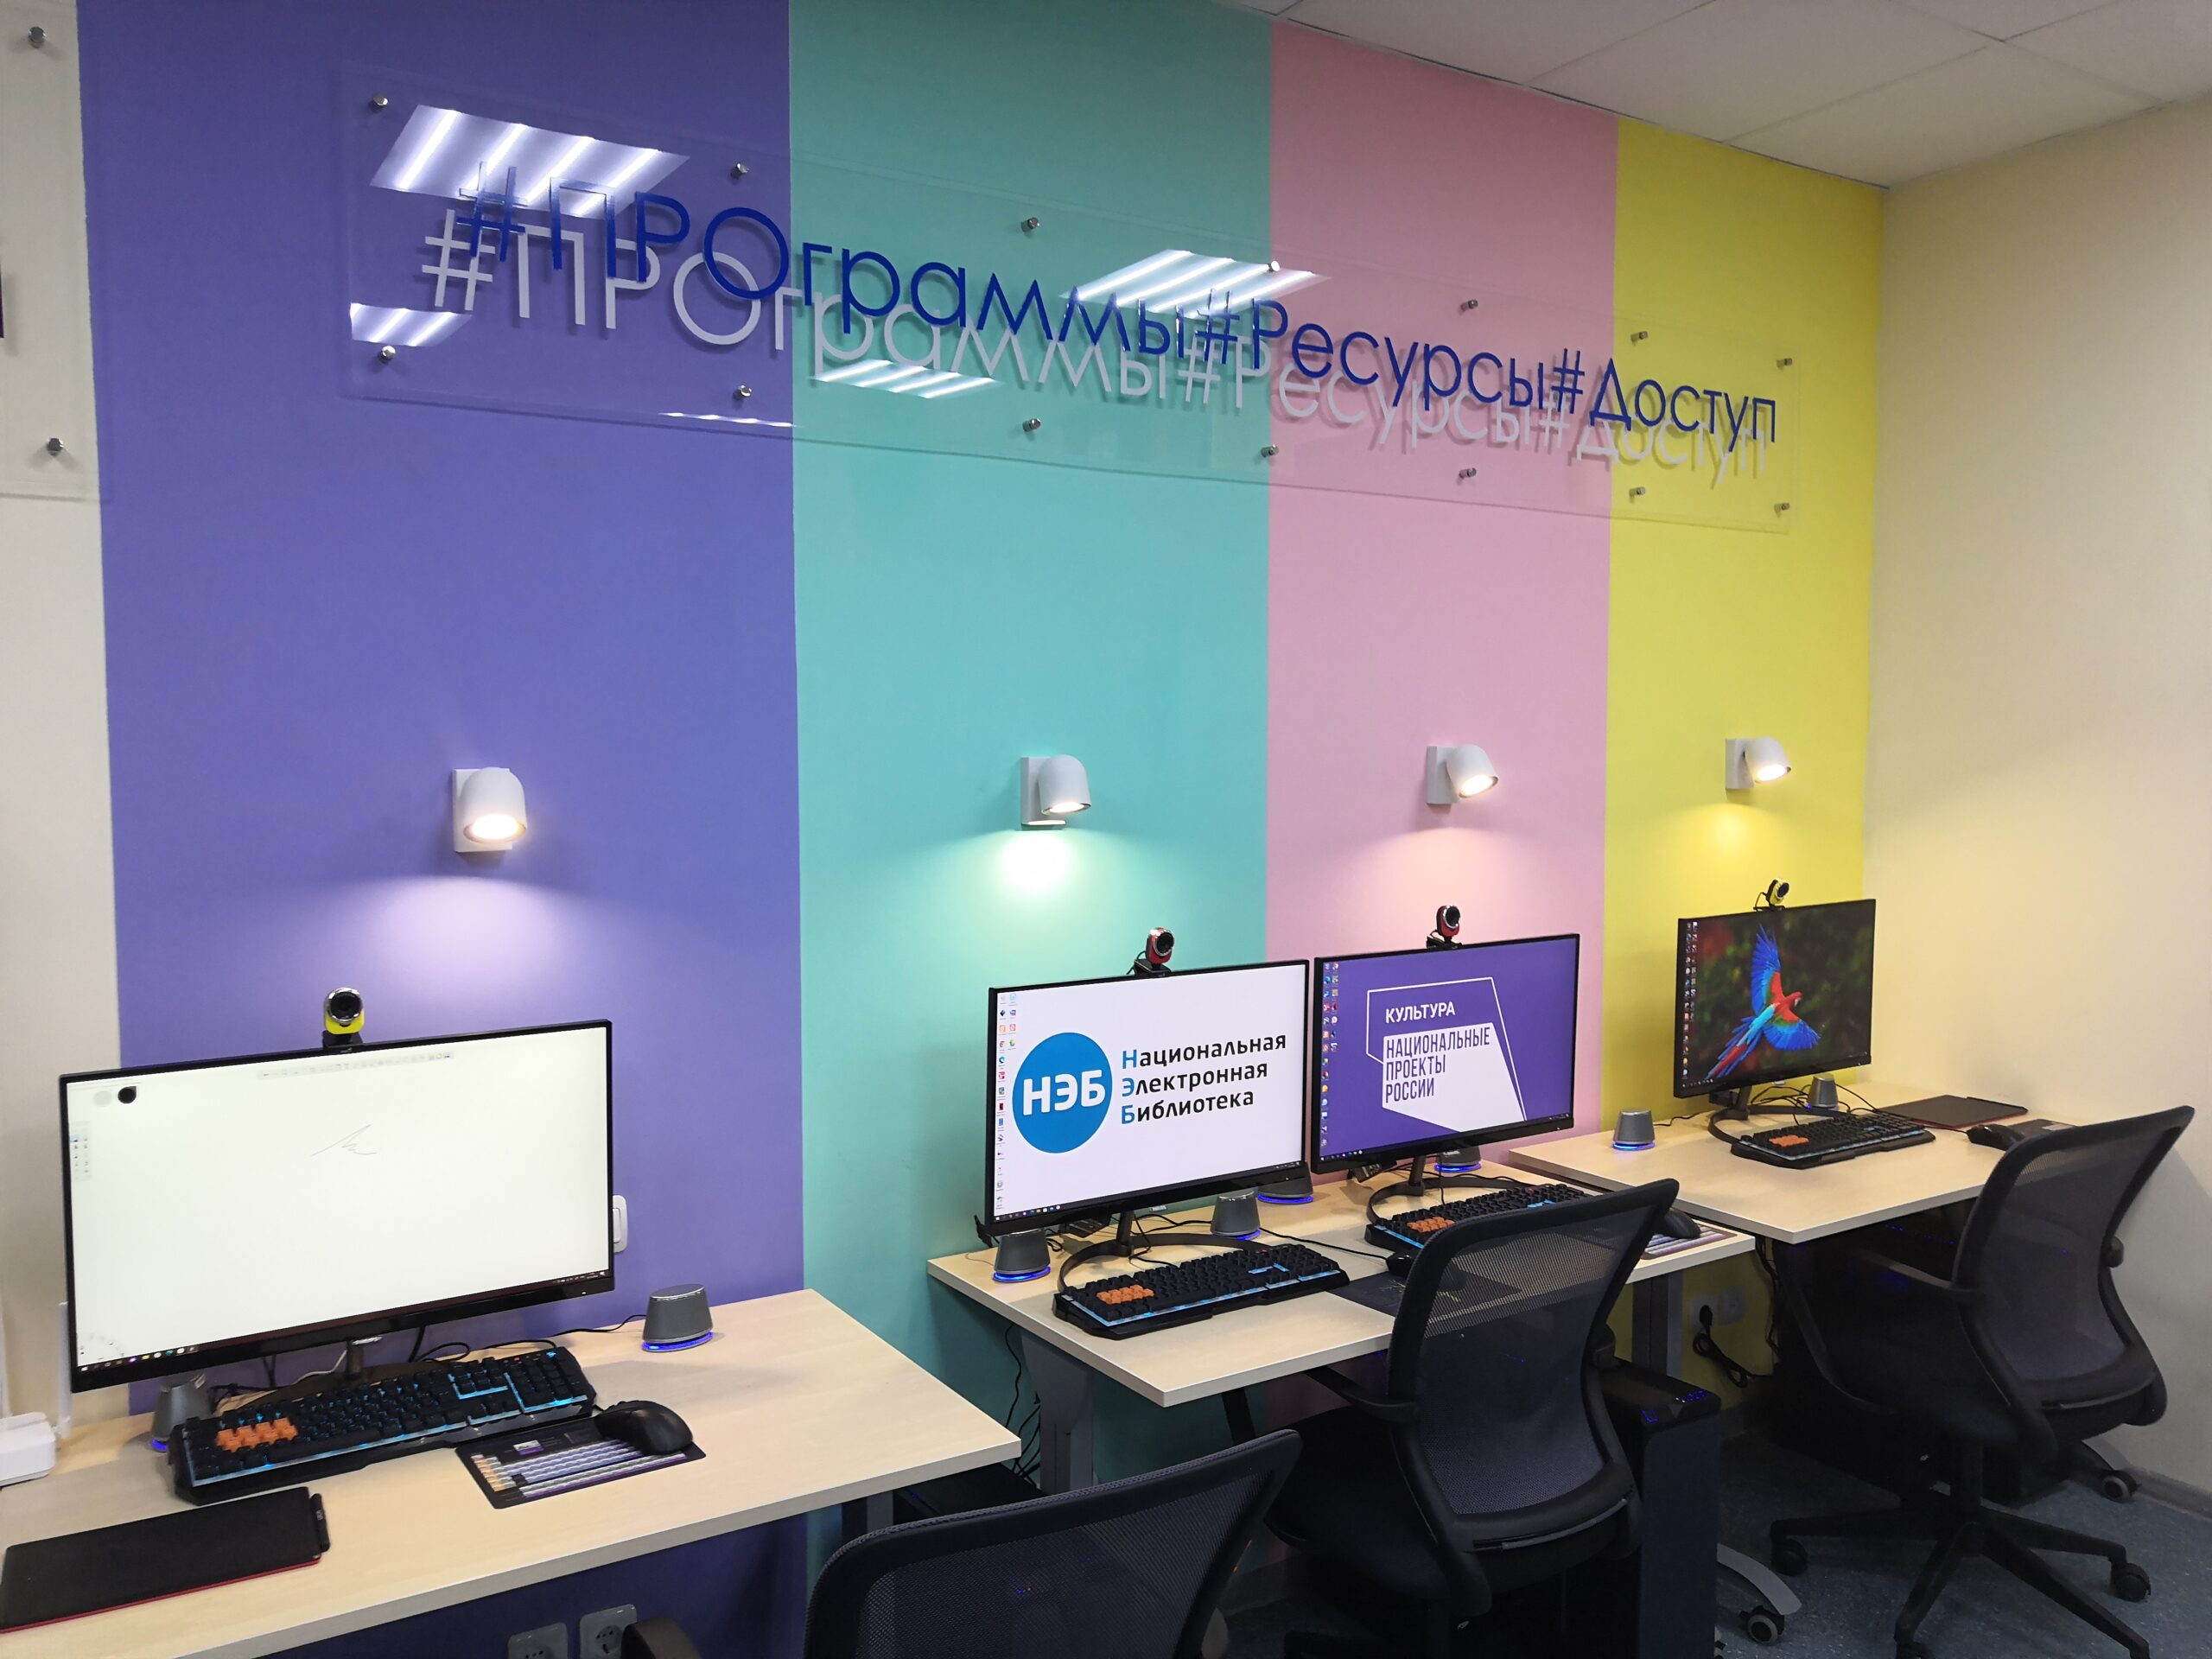
Новое ПРОчтение #Предлагаем книги #Развиваем способности #Объединяем интересы.
Юрьев-Польская центральная детская библиотека

Slide 9
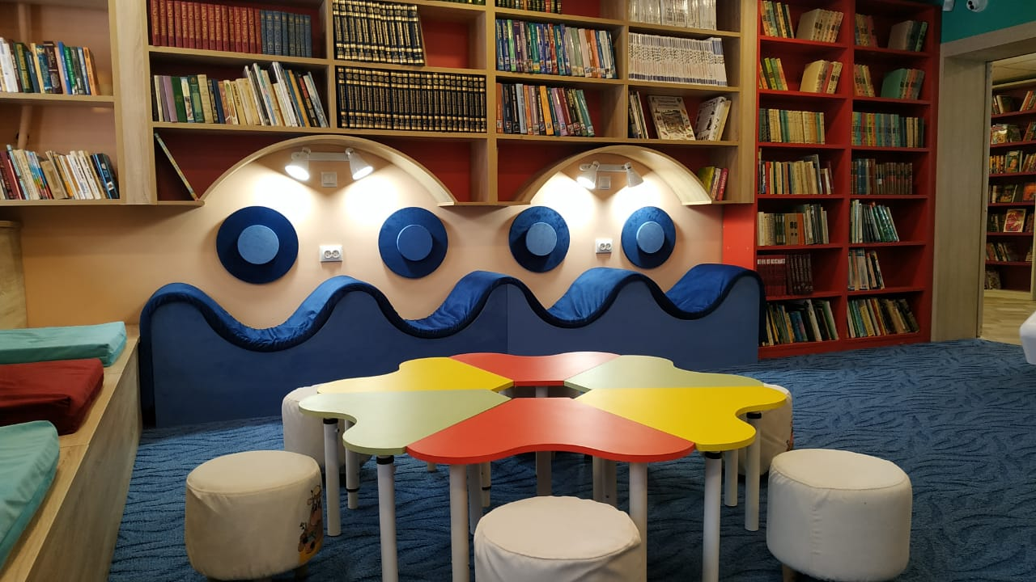
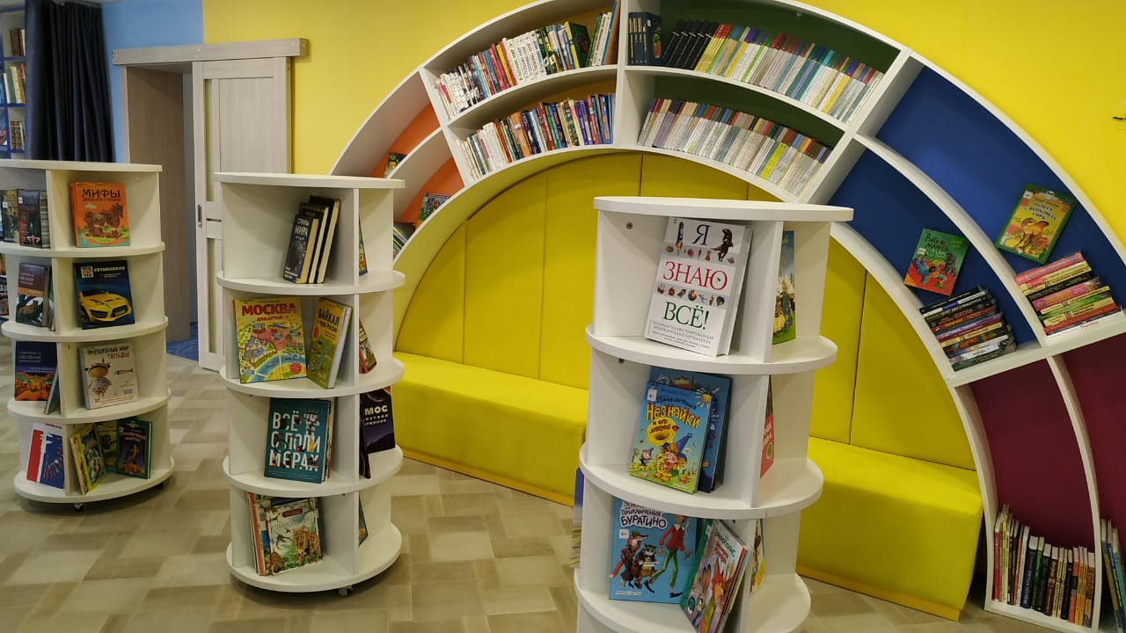
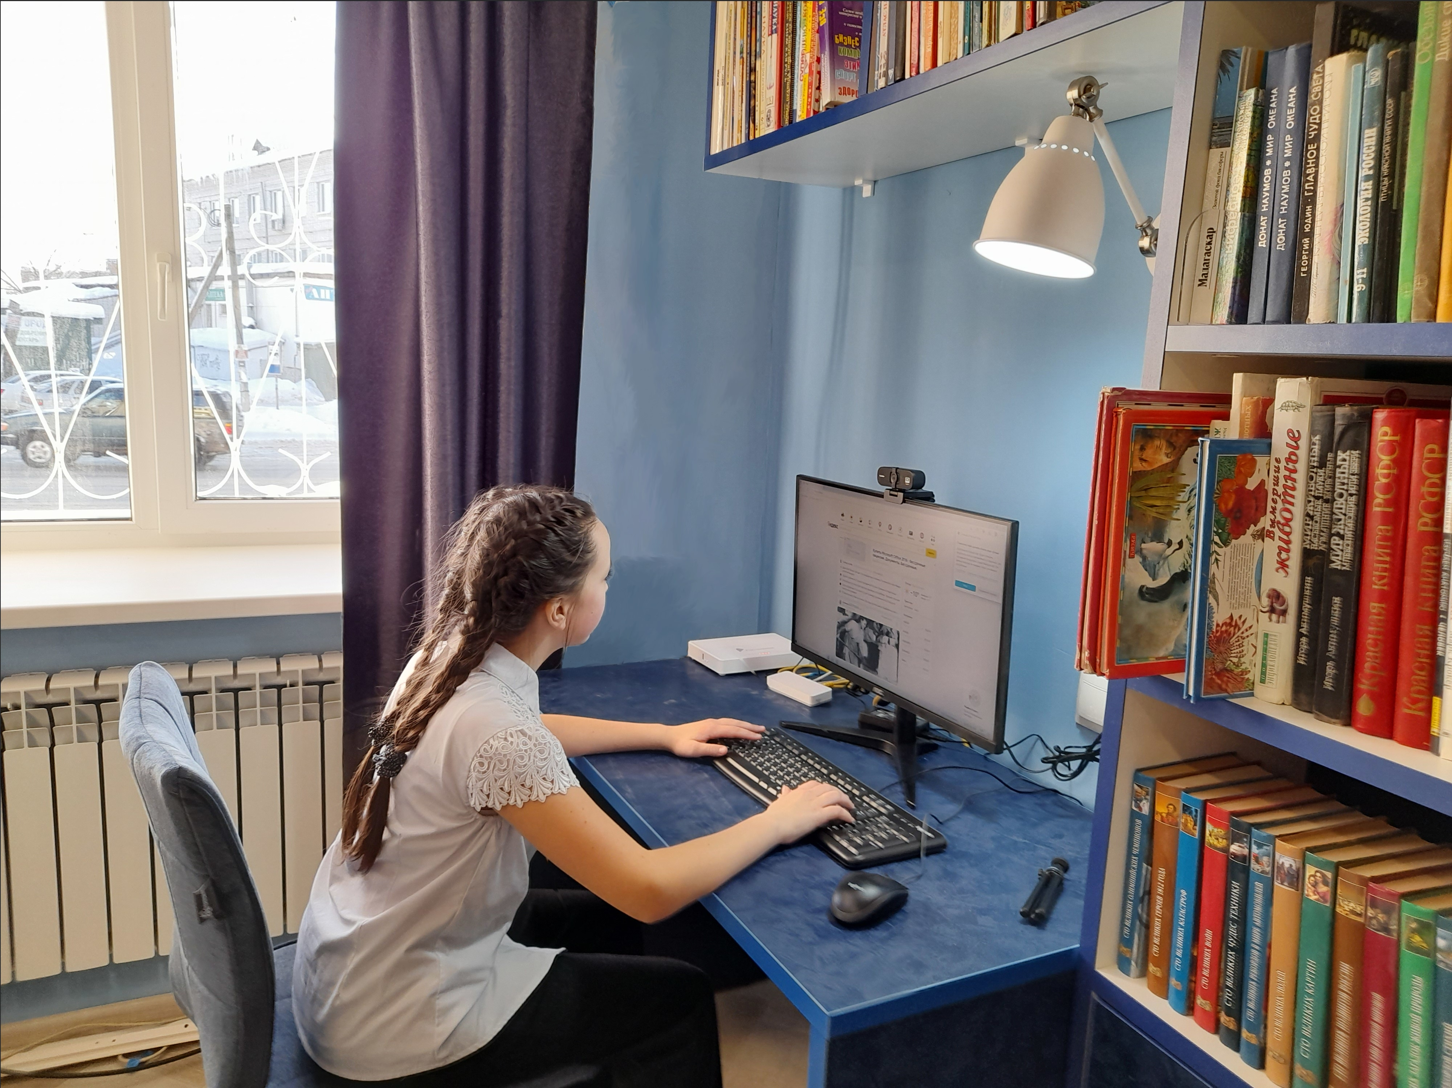
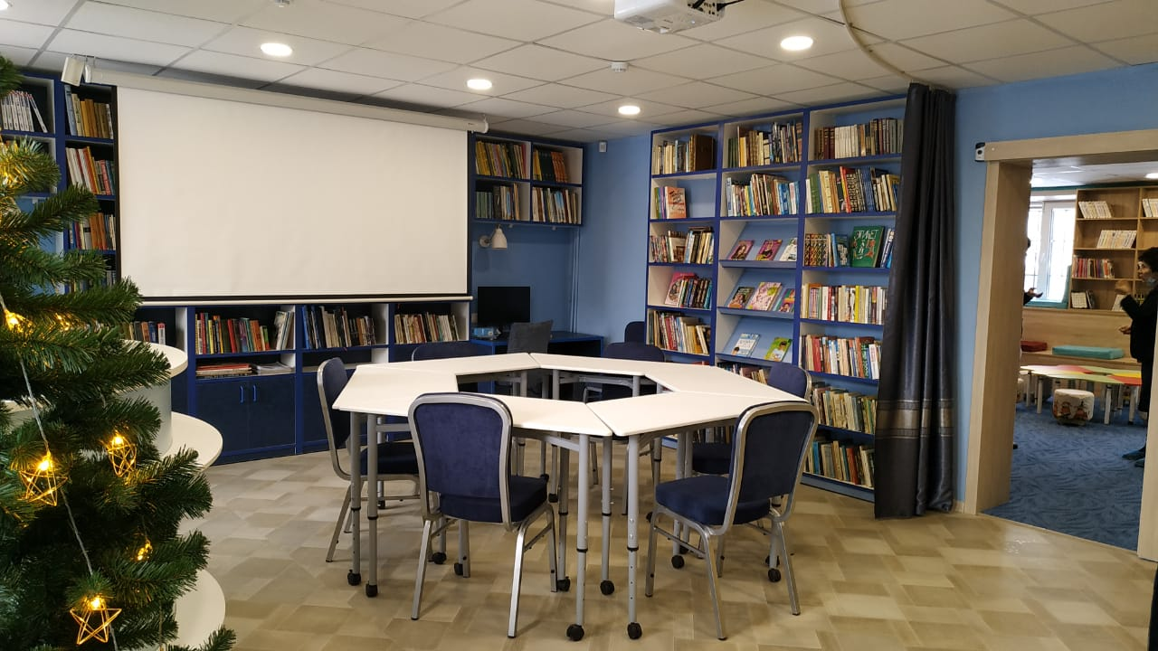
Детская районная библиотека ЦБС Камешковского района

Slide 10
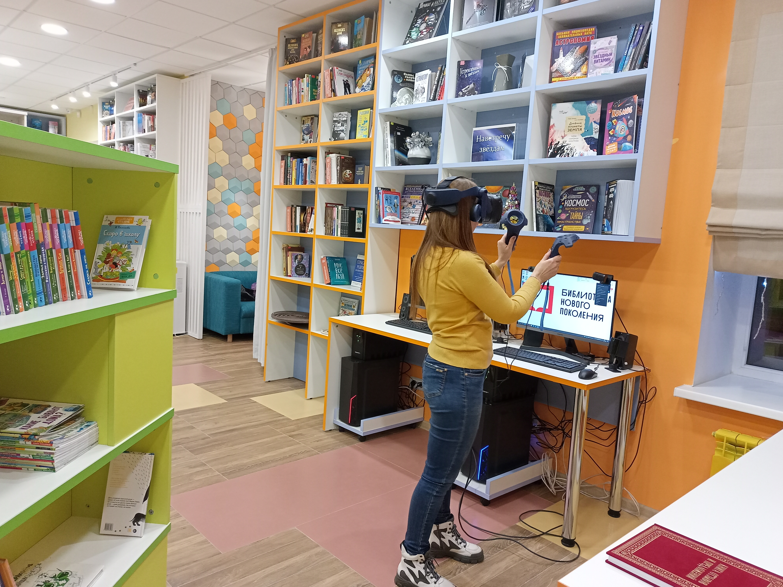
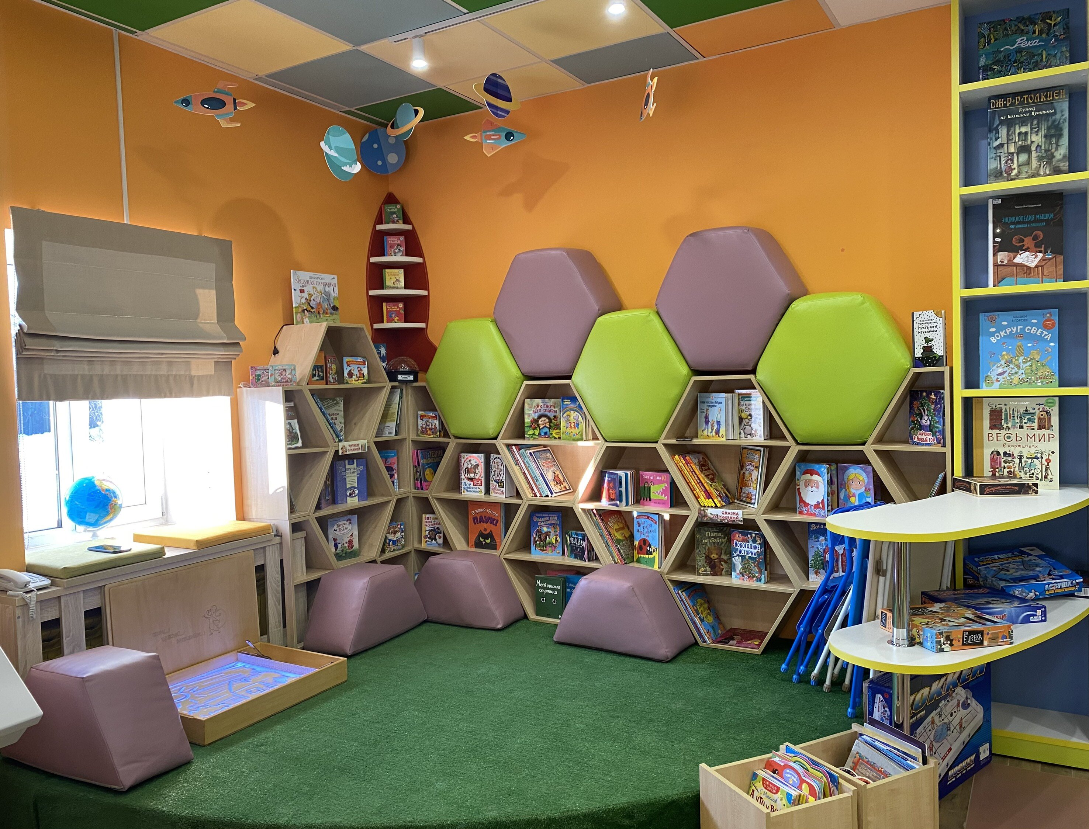
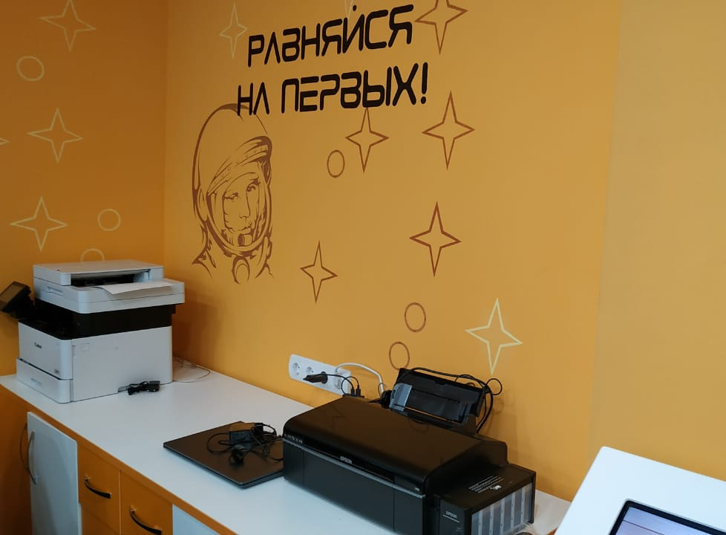
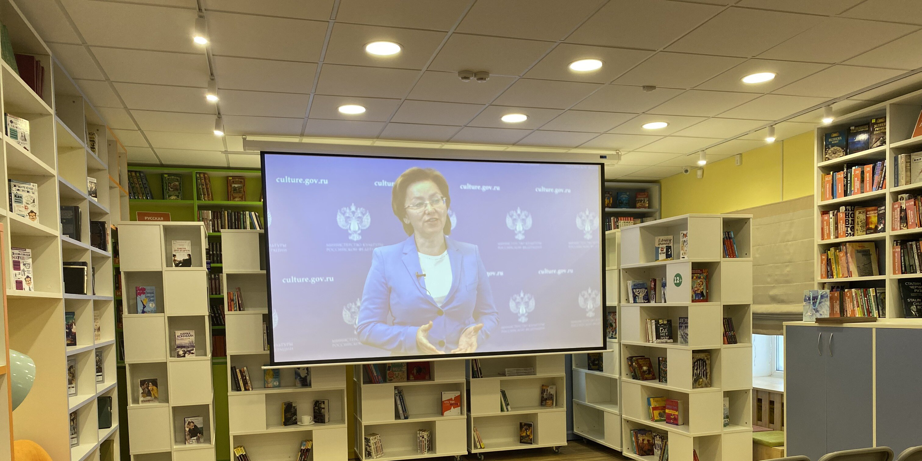
Ивановский сельский филиал Ковровской центральной районной библиотеки

Slide 11
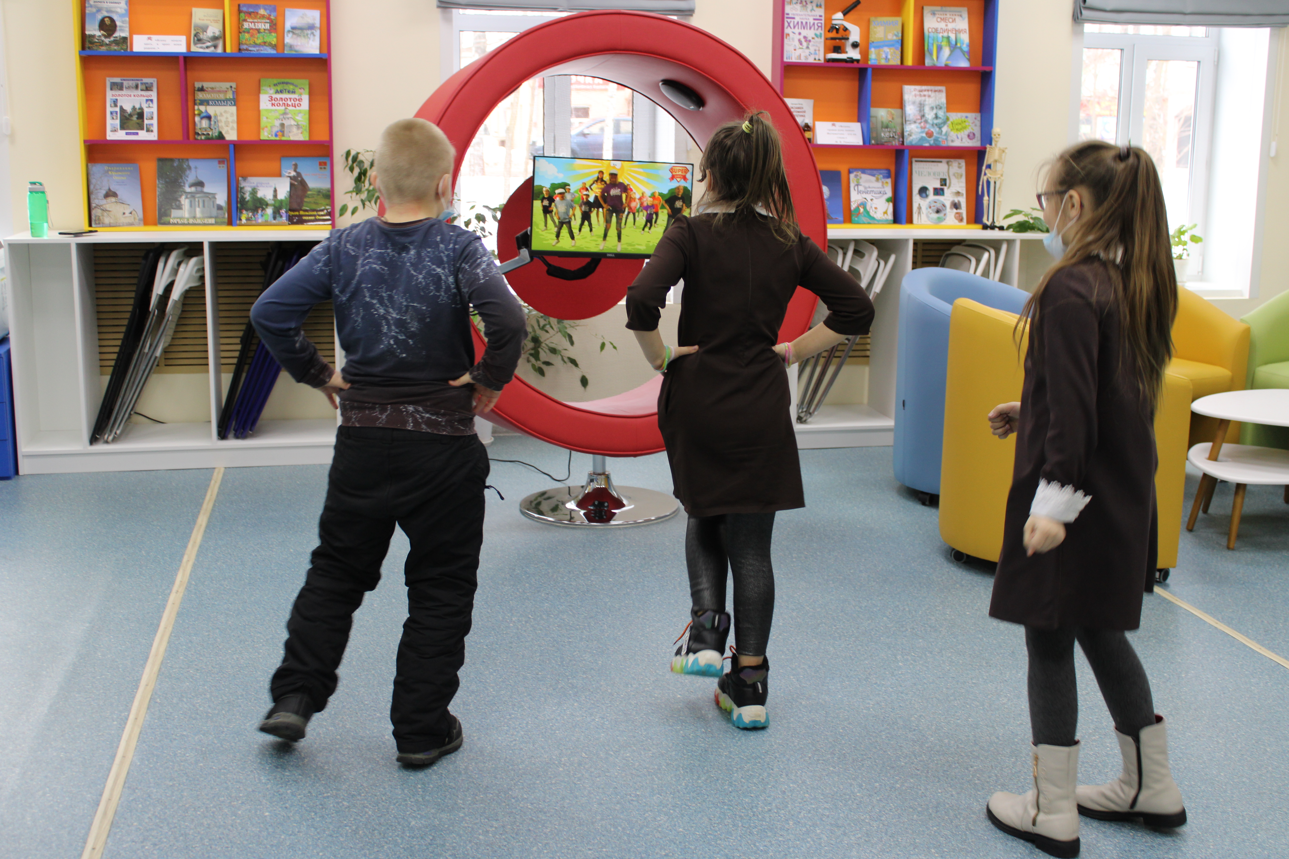
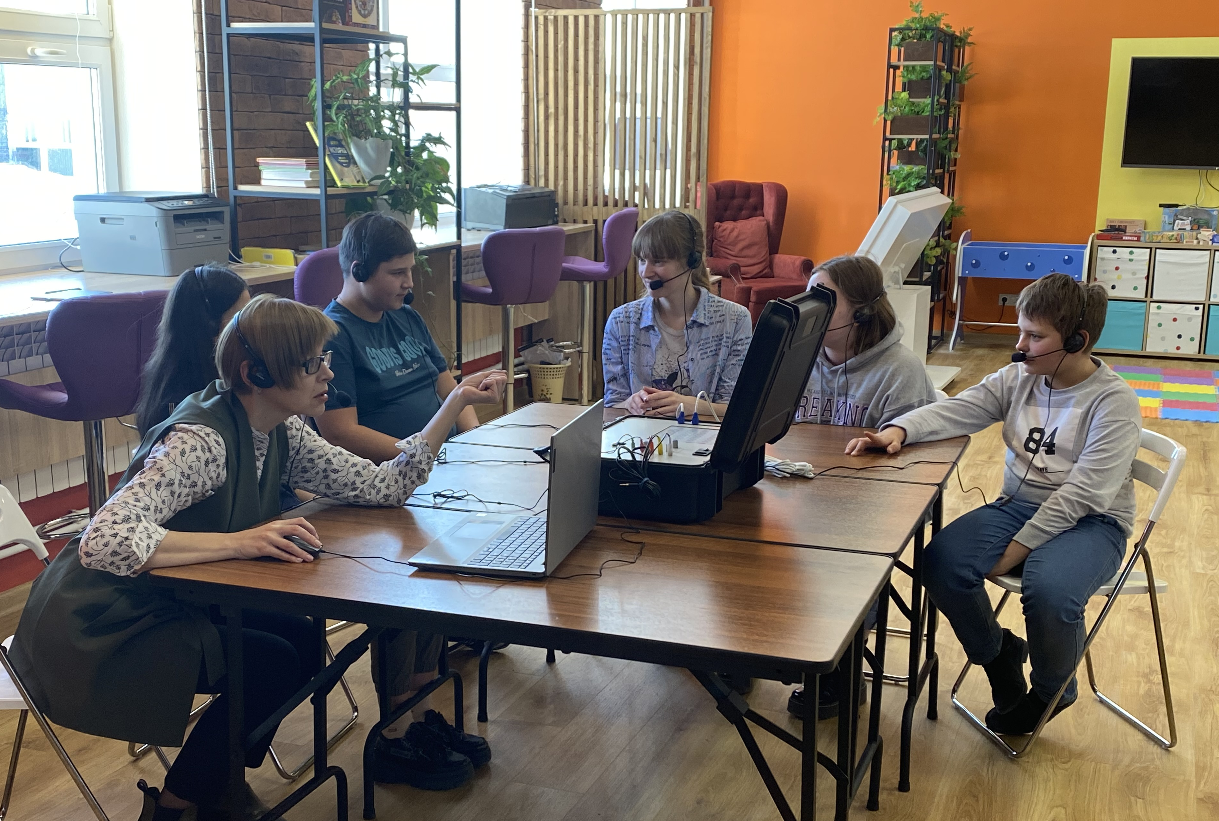
Интеллект-клуб виртуальных путешествий в Селивановской модельной детской библиотеке с использованием интерактивного глобуса
Звуковое акустическое кресло для индивидуального просмотра и коллективного досуга в Юрьев-Польской модельной детской библиотеке
Мобильный лингафонный кабинет в Красноэховской модельной сельской библиотеке

Slide 12
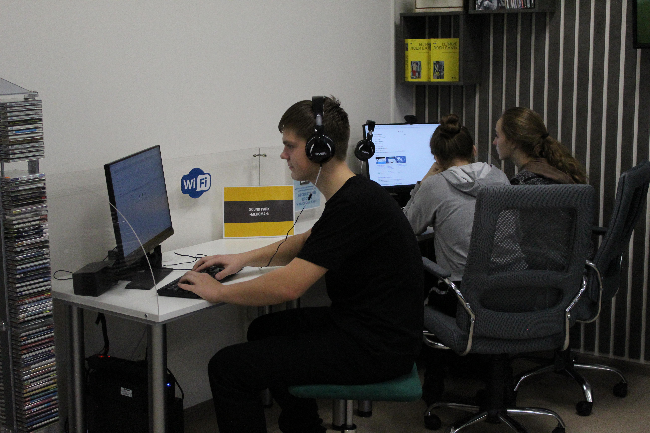
3D-моделирование в Меленковской модельной детской библиотеке
Интерактивный сенсорный стол для дополнительных занятий в Григорьевской модельной сельской библиотеке
Музыкальная студия «Меломан» в Селивановской модельной центральной библиотеке – возможность записи музыки

Slide 13
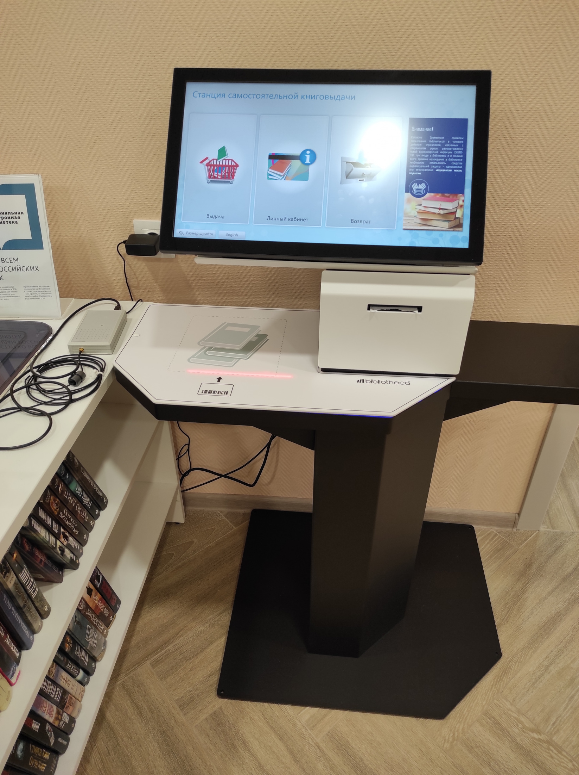
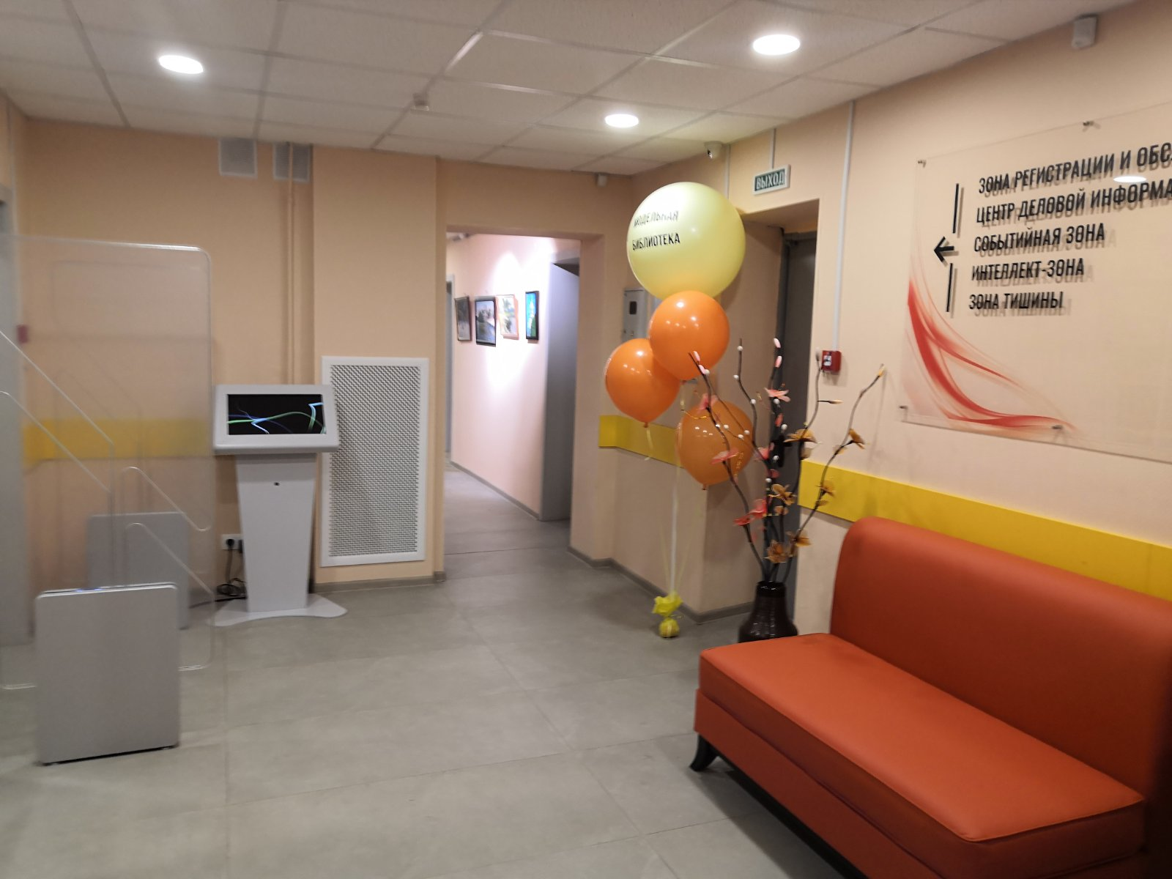
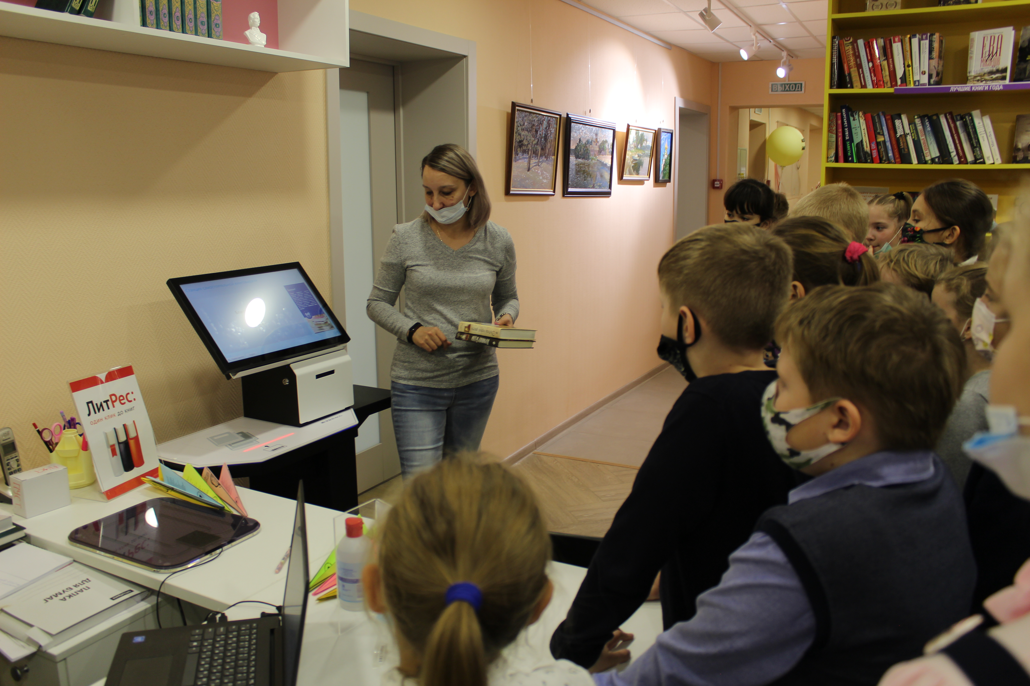
Автоматизация процесса выдачи и возврата литературы читателям
Центральная межпоселенческая библиотека Петушинского района

Slide 14
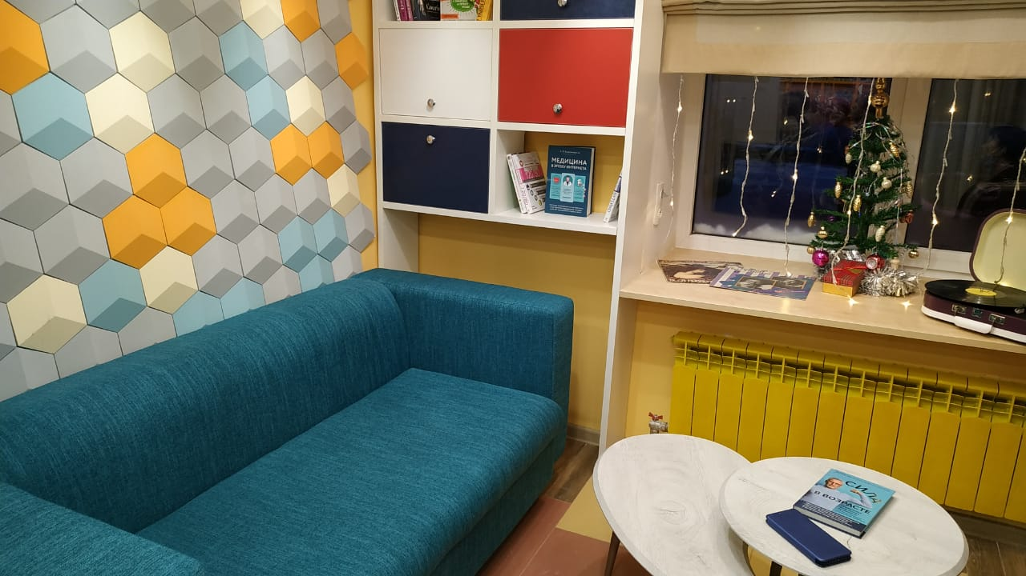
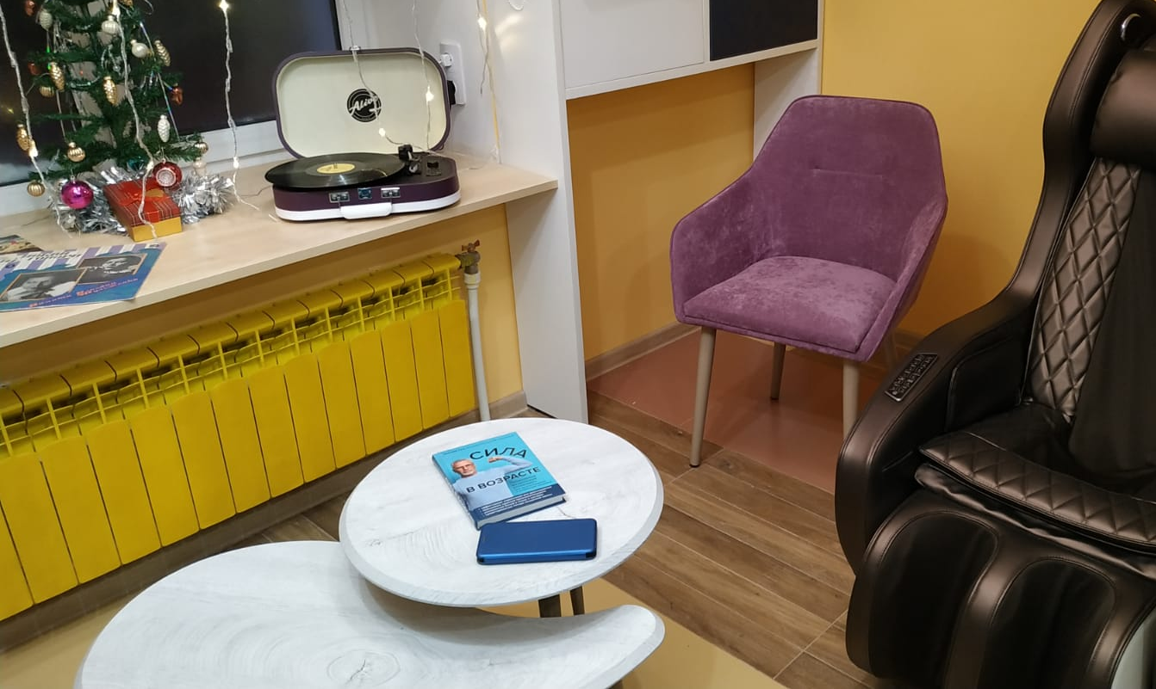
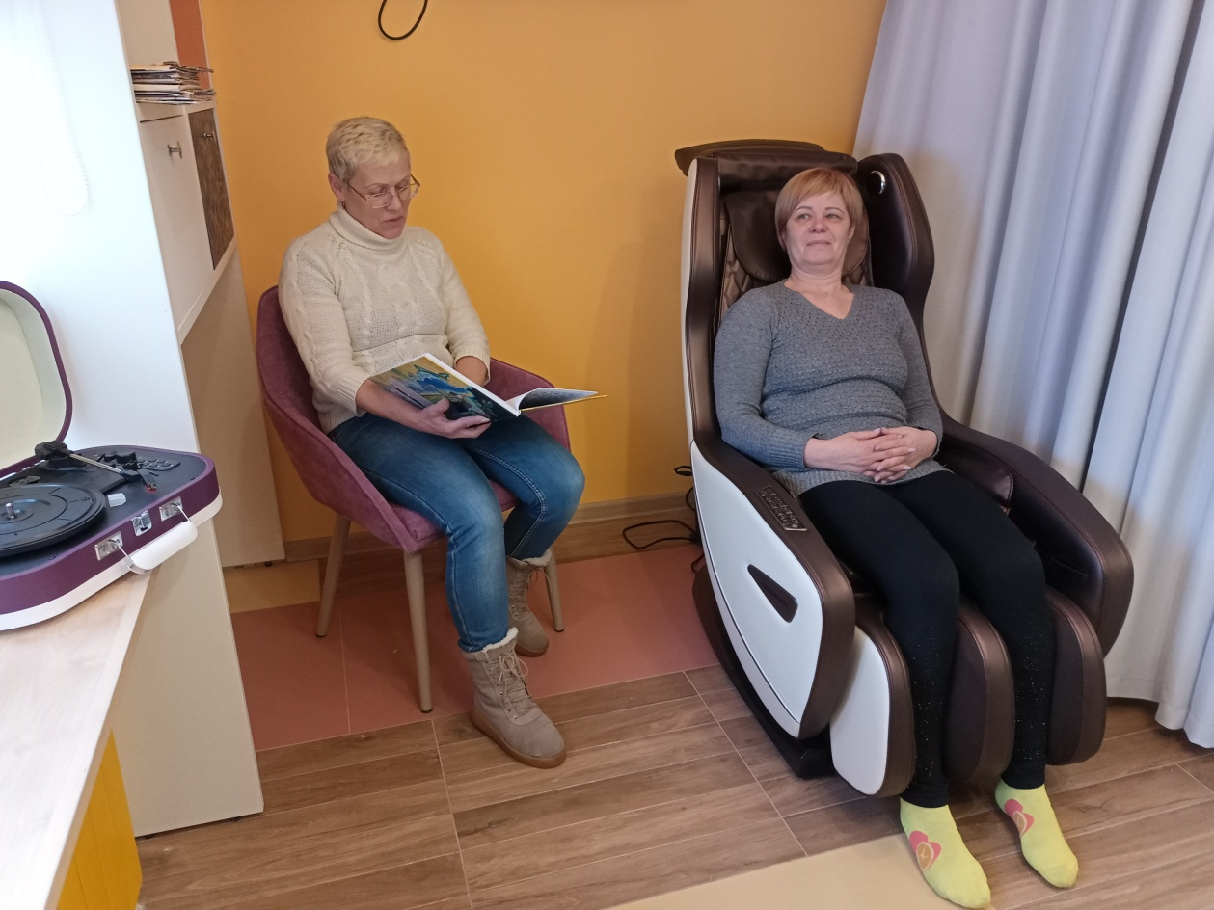
ретро-зона «Уют-компания» в Ивановском сельском филиале Ковровской центральной районной библиотеке

Slide 15
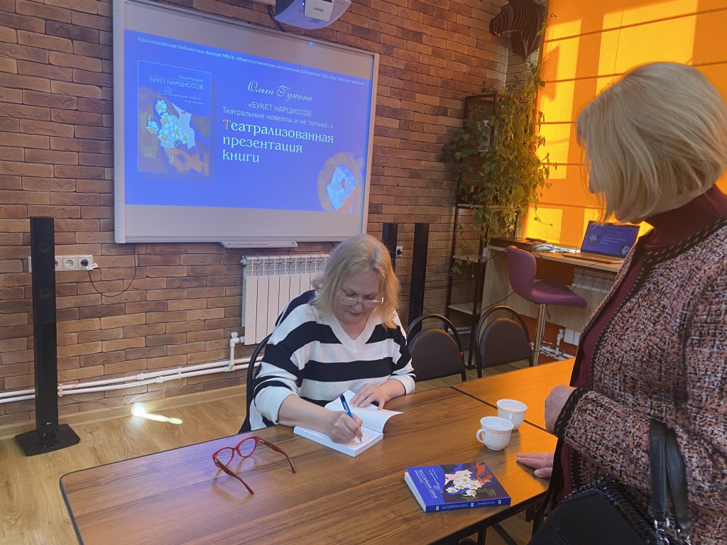
Областные проекты на базе модельных библиотек
Проект «Год с владимирскими писателями» встреча с писательницей Ольга Гуниной в Красноэховской модельной библиотеке
Проект «Встречи с писателями на владимирской земле» - Галина Дядина в Камешковской детской библиотеке

Slide 16
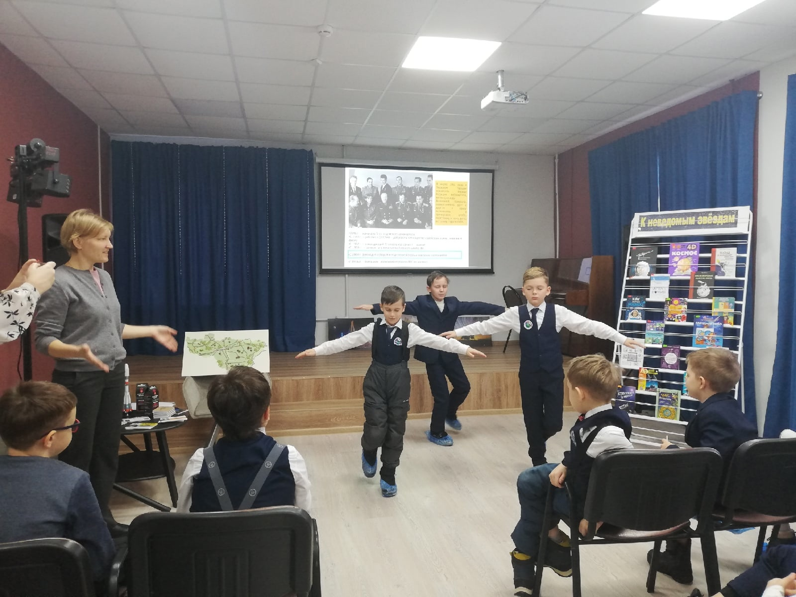
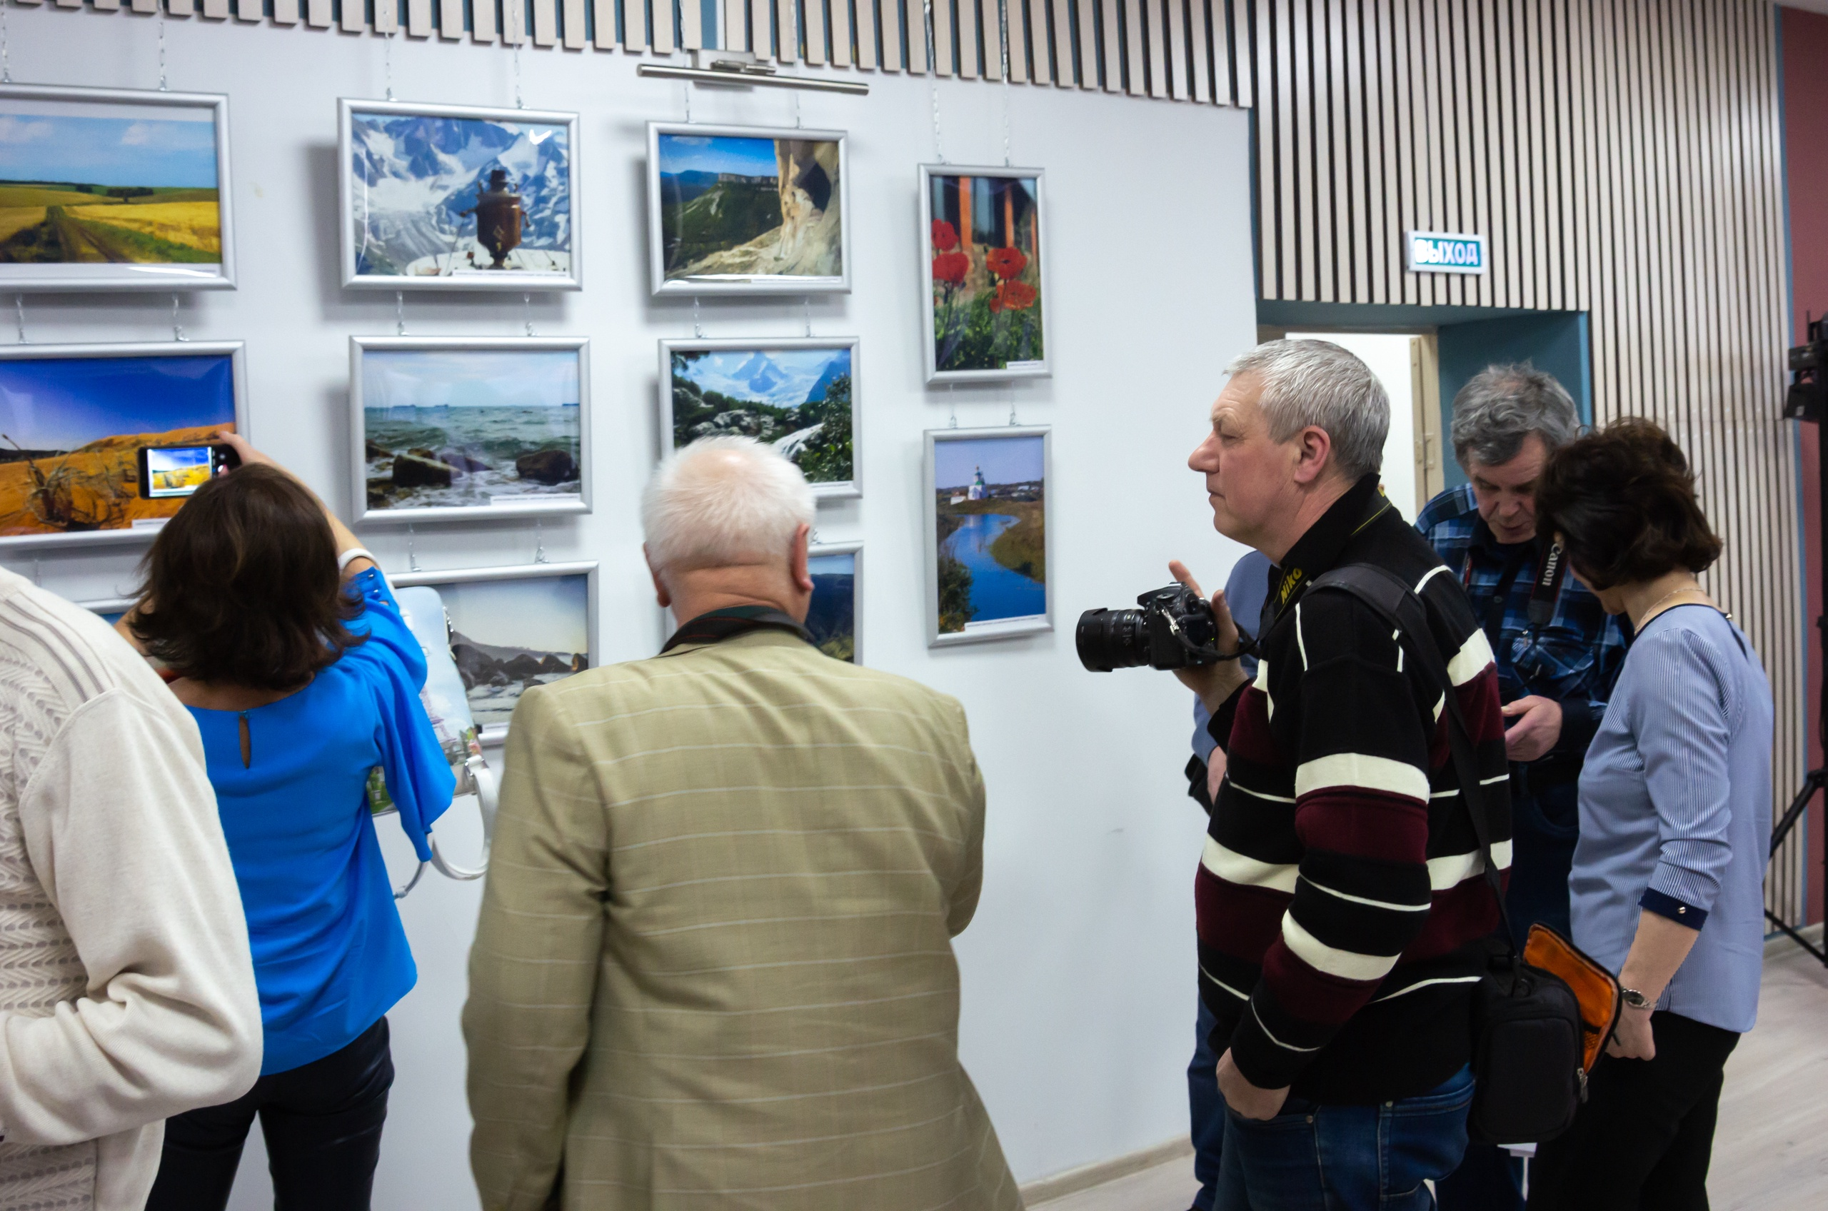
Областные проекты на базе модельных библиотек
Проект "Путешествие к звёздам» в модельной библиотеке г. Мурома
Фотопроект "Знакомство" в модельной библиотеке г. Мурома

Slide 17
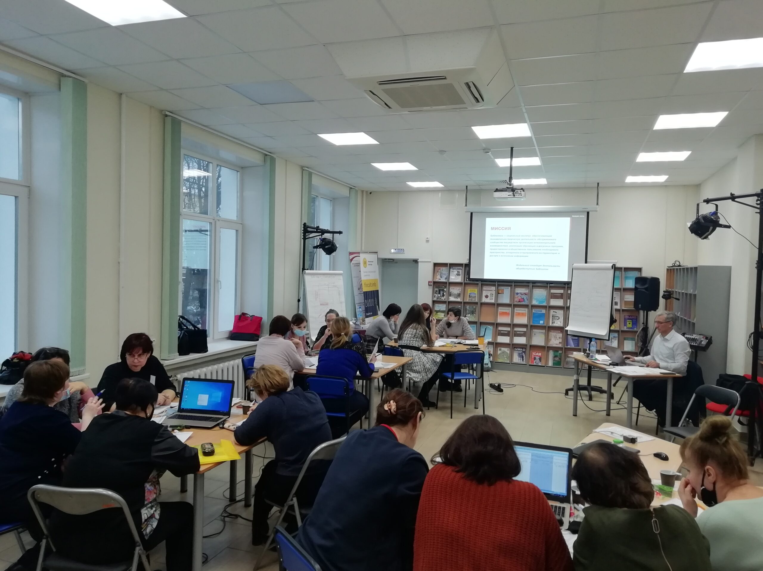
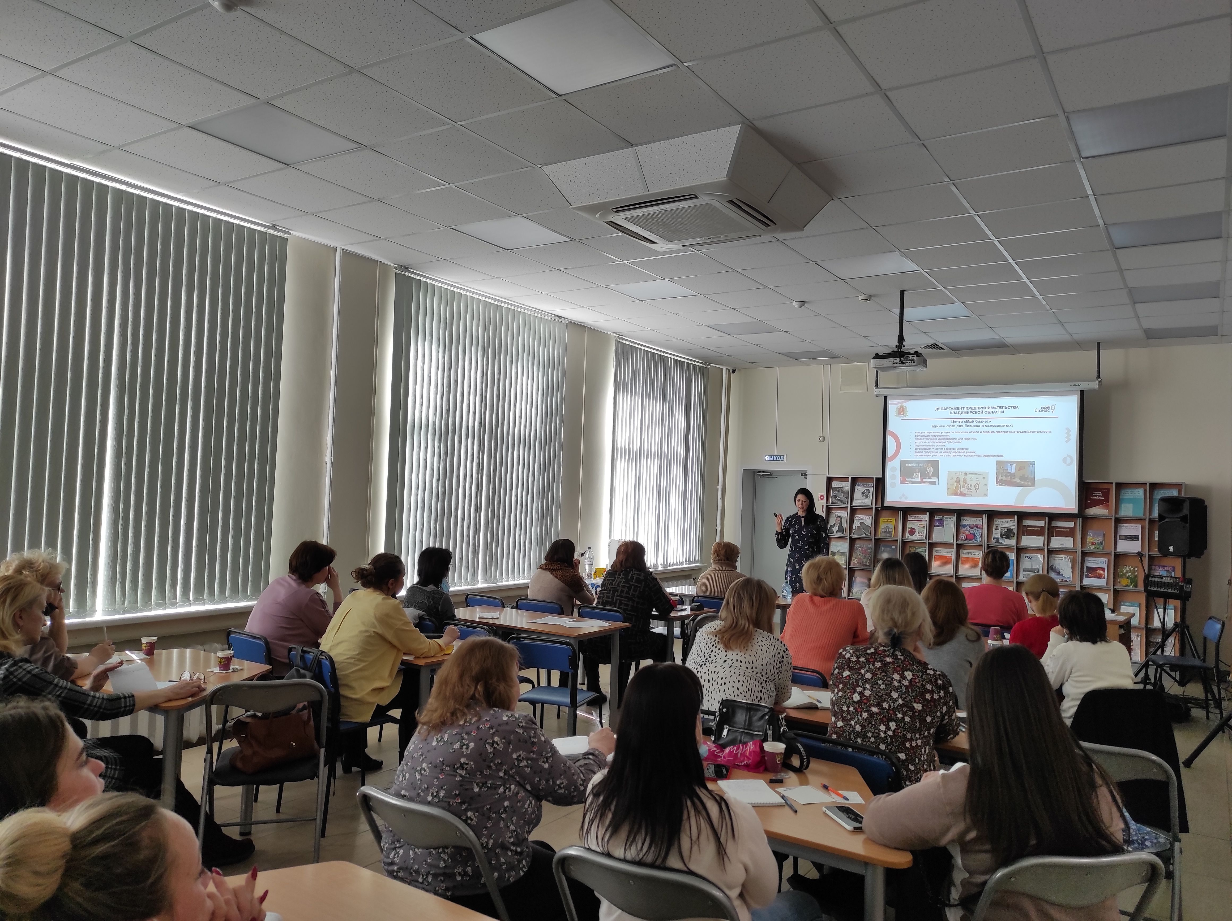
Курсы повышения квалификации «Креативные индустрии»
Курсы повышения квалификации «Проектная деятельность как основа развития библиотек на современном этапе»

Slide 18
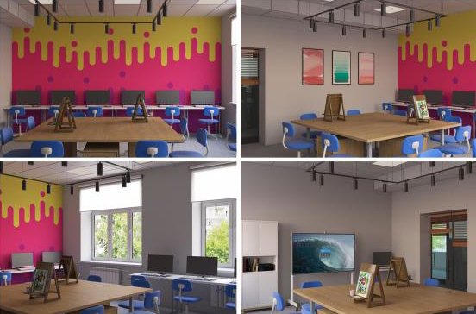
Создание Школы креативных индустрий на базе Владимирского областного колледжа культуры и искусства

Slide 19
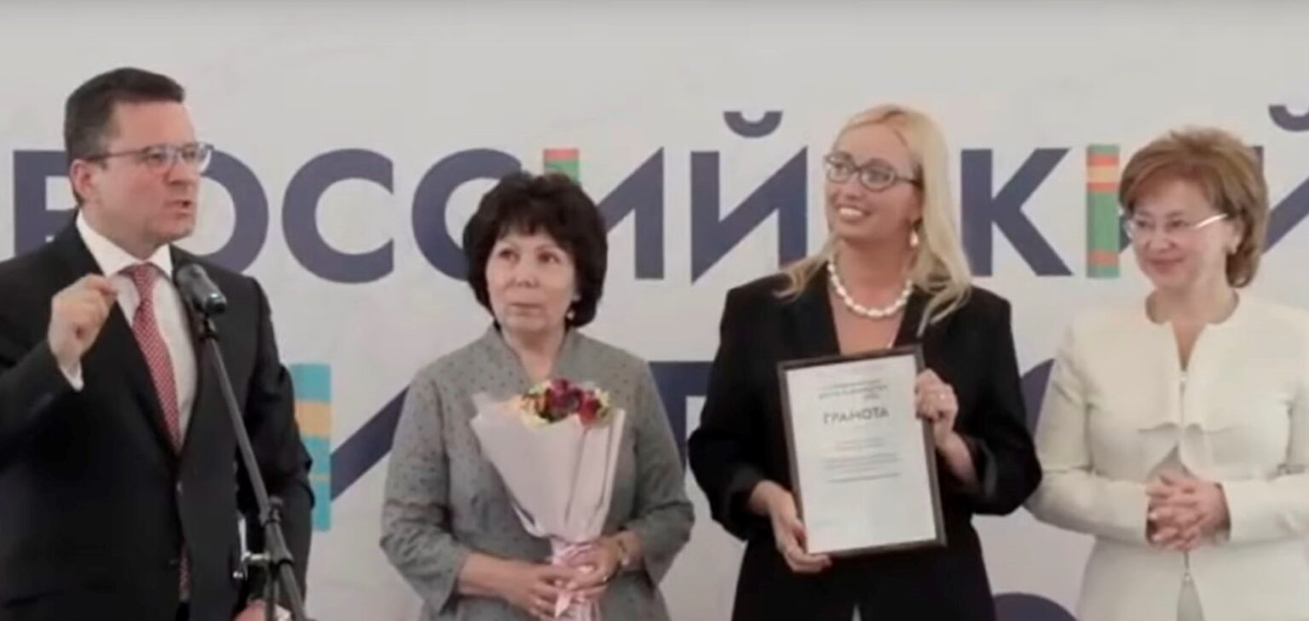
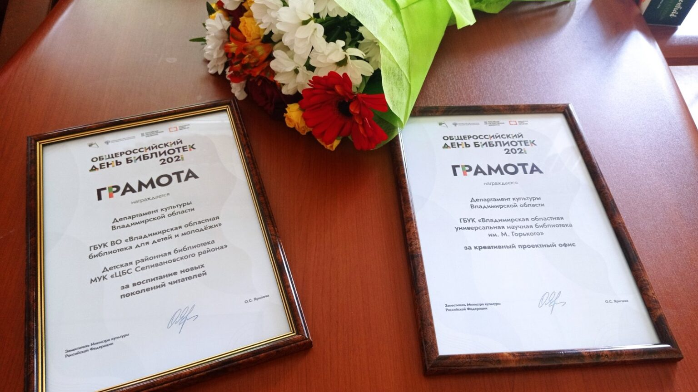
27 мая 2021 г. - торжественная церемония награждения библиотек и лучших сотрудников библиотечной сферы из разных регионов страны в честь Общероссийского дня библиотек в Доме Пашкова .

Slide 20
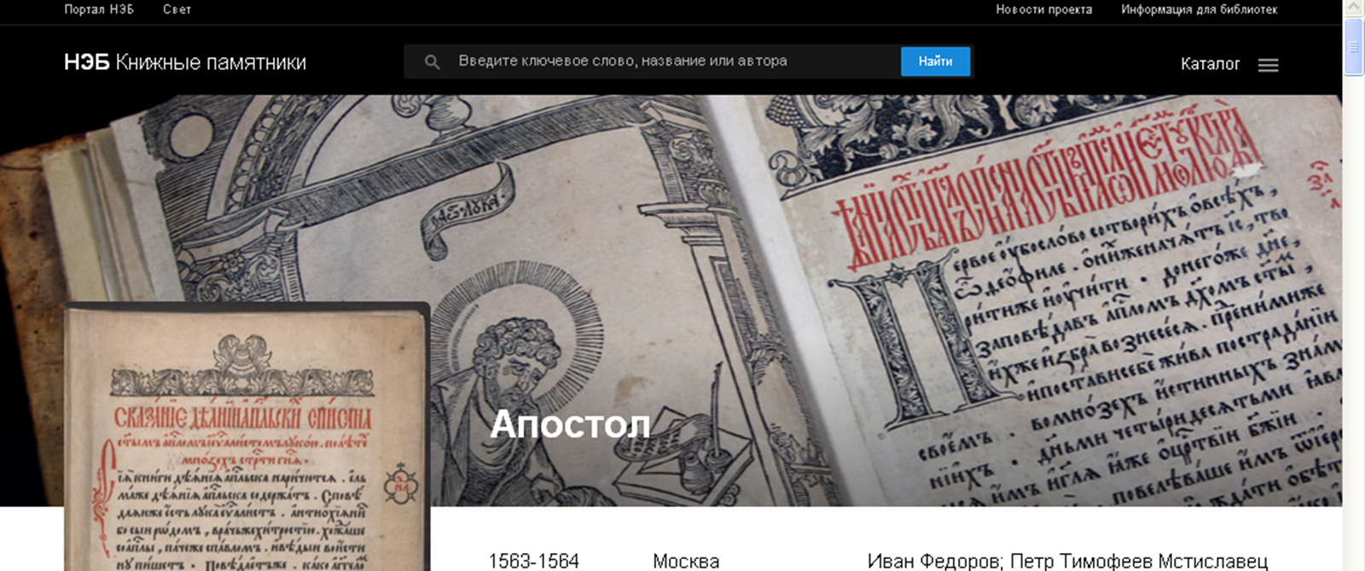
Национальный проект «Культура». Оцифровка книжных памятников.
1034 экз. зарегистрировано КП в Реестре книжных памятников.
50 документов оцифровано в рамках Нацпроекта Культура в 2021 г.
(в 2020 г. – 43 ед.).

Slide 21
Спасибо за внимание!

